Slide 1



使用大型語言模型進行機器控制指令的自動化生成
Automated Generation of Machine Control Commands Using Large Language Models
研究生：蔡時富
指導教授：蘇木春
Computational Intelligence and Human-Computer Interaction Lab.
Notes:
各位口試委員好我是研究生__，指導教授是蘇木春教授，我今天要報告的題目是，
使用大型語言模型進行機器控制指令的自動化生成
Automated Generation of Machine Control Commands Using Large Language Models

Slide 2
大綱
研究動機與目的
背景知識與相關研究
研究方法
實驗設計以及成果
結論與未來展望
Computational Intelligence and Human-Computer Interaction Lab.
Notes:
那這是我的報告大綱，內容包含研究動機與目的、背景知識與相關研究、研究方法、實驗設計以及成果、結論與未來展望，

Slide 3

大綱
研究動機與目的
研究動機
研究目的
背景知識與相關研究
研究方法
實驗設計以及成果
結論與未來展望
Notes:
首先我們先來看研究動機

Slide 4
研究動機
在現今蓬勃發展的人工智慧領域中，隨著高效能運算技術 (High Performance Computing, HPC) 的快速發展，許多大型語言模型（Large Language Model, LLM）的問世，至今已經深刻改變了我們對於人工智慧認知。
對於這些模型的需求不斷增長，也促使了各大科技公司不斷投入資源，提供更加強大且多樣化的大型語言模型，使的人工智慧發展方向更加明朗。
Notes:
近年來，隨著高效能運算技術HPC的高度發展，
我們身處在了一個電腦算力相當強大的時代，
而在2022年底推出的第一個大型語言模型Chat-gpt，已經深刻改變了我們對於人工智慧認知。
在兩年不到的時間，由於這些模型的需求不斷增長，也促使了各大科技公司不斷投入資源，
提供更加強大且多樣化的大型語言模型，使的人工智慧發展方向更加明朗。

Slide 5
研究動機
目前許多研究集中於微調大型語言模型本身，以提升其在各個任務中的準確度與效能。
本研究看到了大型語言模型在自動程式碼生成 (Code Generation)領域的可能性，希望以此為出發點，讓使用者說出的自然語言指令透過語言模型轉換為程式碼，進而去控制其他硬體設備，使得使用者能夠以更加直觀和自然的方式與機器進行互動。
Notes:
而本實驗看到了大型語言模型在自動程式碼生成(Code Generation)領域的可能性，
加上目前許多研究集中於微調大型語言模型本身，以提升其在各個任務中的準確度與效能。
所以我希望以此為出發點，能做出一套系統，讓使用者說出的自然語言指令透過語言模型轉換為程式碼，
進而去控制其他硬體設備，使得使用者能夠以更加直觀和自然的方式與機器進行互動。

Slide 6
研究目的
探索大型語言模型在自動程式碼生成中的應用，並達到使用自然語言控制機器的目的。
驗證將自然語言指令轉換為程式碼的可行性和實際效果。
自行組裝設計機器，並透過 3D 列印技術實現更為客製化的機型製作。
分析和評估所開發的系統在不同應用場景下的實際效果和應用價值。
提供相關技術和方法的研究成果，為自然語言控制機器的相關研究和應用提供實證基礎和技術範本。
Notes:
再來是研究目的，本研究預計達到以下目標，
第一是能做出一套系統，讓使用者能用自然語言控制機器。
第二是驗證將自然語言指令轉換為程式碼的可行性和實際效果。
第三是自己組機器，並使用3D列印技術實現更客製化的機器製作。
第四是分析和評估此系統在不同應用場景下的實際效果和應用價值。
第五則是提供相關技術和方法的研究成果，為自然語言控制機器的相關研究和應用提供實證基礎和技術範本。
簡單來說就是我想先自己組機器，然後自己開發對應的驅動系統，
再把這個控制系統和大型語言模型串聯起來，讓大型語言模型擁有機器的控制權，
然後對語言模型下命令，看語言模型能不能控制機器。
最後再來評估他做得好不好，這樣，簡單來說這篇論文就是在做這幾件事情。

Slide 7
大綱
研究動機與目的
背景知識與相關研究
背景知識
文獻回顧
研究方法
實驗設計以及成果
結論與未來展望
Notes:
接下來講背景知識與相關研究，

Slide 8
大綱
研究動機與目的
背景知識與相關研究
背景知識
大型語言模型的研究現況
智慧機器與人工智慧物聯網的應用場景
3D 列印技術的發展現況
文獻回顧
研究方法
實驗設計以及成果
結論與未來展望
Notes:
首先是背景知識的部分，由於實驗涵蓋了語言模型、機器製作和3D列印這三個相差較多的領域，所以我會分別介紹一下這些領域的發展現況，

Slide 9
大型語言模型的研究現況
早期階段：統計模型為當時主要的方法，但這些模型在處理複雜的語言時存在一定的局限性，特別是對於語境理解和生成的能力有限。
神經語言模型（Neural Language Model, NLM）：自然語言處理技術轉為使用類神經網路作為模型架構，但由於當時硬體計算能力和儲存空間的限制，這些模型的規模和性能十分有限。
變換器模型 (Transformer Model)：變換器模型的提出是自然語言處理領域的一個重要突破，它引入了自注意機制 (Self-Attention)，使模型能夠更好的捕捉序列中的長程依賴性，從而取得了顯著的性能提升。
Notes:
先來介紹大型語言模型的研究現況，我這邊簡單列出了一些關於語言模型研究的里程碑，
從早期階段，在類神經網路推出以前，都是使用統計方法來做語言處理，
直到大約2000年左右，才慢慢開始出現了使用類神經網路進行語言處理的研究，
像比較著名的模型概念RNN、LSTM等，都歸類於這個時期，
接下來由於Transformer模型的推出，自然語言處理領域獲得了重大的突破，
最大的改變來自於這個自注意機制（Self-Attention），
自注意機制允許模型在處理每個詞彙時，同時關注整個輸入序列中的所有其他詞彙，
相比於傳統的回歸神經網絡（RNN）和長短期記憶網絡（LSTM），
自注意機制更善於理解整篇文本的語境，而不僅僅依賴於鄰近詞彙。

Slide 10
大型語言模型的研究現況
BERT（Bidirectional Encoder Representations from Transformers）：BERT 是一個雙向的 Transformer 模型，通過預訓練和微調，在多項自然語言處理任務上表現卓越。
大型語言模型（Large Language Model, LLM）：在過去的幾年中，大型語言模型取得了巨大的進展，這些模型擅長理解和生成類人語言。
多模態模型 (Large Multimodal Models, LMM) ：現今的人工智慧技術不僅能夠處理文本資訊，還可以處理如圖像、音訊、影片等多種模式。
Notes:
而在這之後，BERT之後的模型基本上都使用了上述的Transformer架構，
BERT是一個雙向Transformer模型，
LLM如果以chat-GPT為範例的話，他是一個參數量更多的Transformer模型，
而現今的人工智慧技術不僅能夠處理文本資訊，還可以處理如圖像、音訊、影片等多種模式。

Slide 11
智慧機器與人工智慧物聯網的應用場景
工業 4.0(Industry 4.0)：人工智慧物聯網技術是智慧工廠實現生產過程的自動化和智能化的關鍵，這有助於提高生產效率並減少人力成本，從而提高了整個製造業的競爭力。
物流和倉儲：無人搬運車 (Automated Guided Vehicle, AGV) 在物流和倉儲管理中扮演著關鍵角色。它們可以自動運送物品，根據預定路徑進行導航。
醫療保健：手術機器人是其中一個典型的例子，它可以幫助外科醫生不受時間與地點的影響進行精確的手術操作，同時兼顧了手術的準確性、安全性與急迫性三個重要需求。
Notes:
再來是智慧機器與人工智慧物聯網的應用場景
以下這三個例子是目前智慧機器與AIOT的幾個比較常見的應用方向，
工業 4.0 (Industry 4.0)中注重的人工智慧和物聯網技術是生產過程自動化和智能化的核心。
無人搬運車 (Automated Guided Vehicle, AGV)透過自動運送物品和導航與路徑規劃減少了人工操作失誤，提高了整體管理效率。
手術機器人則是AIOT在醫療保健中一個典型的例子。

Slide 12
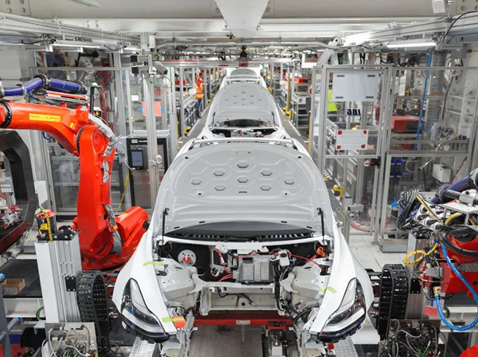
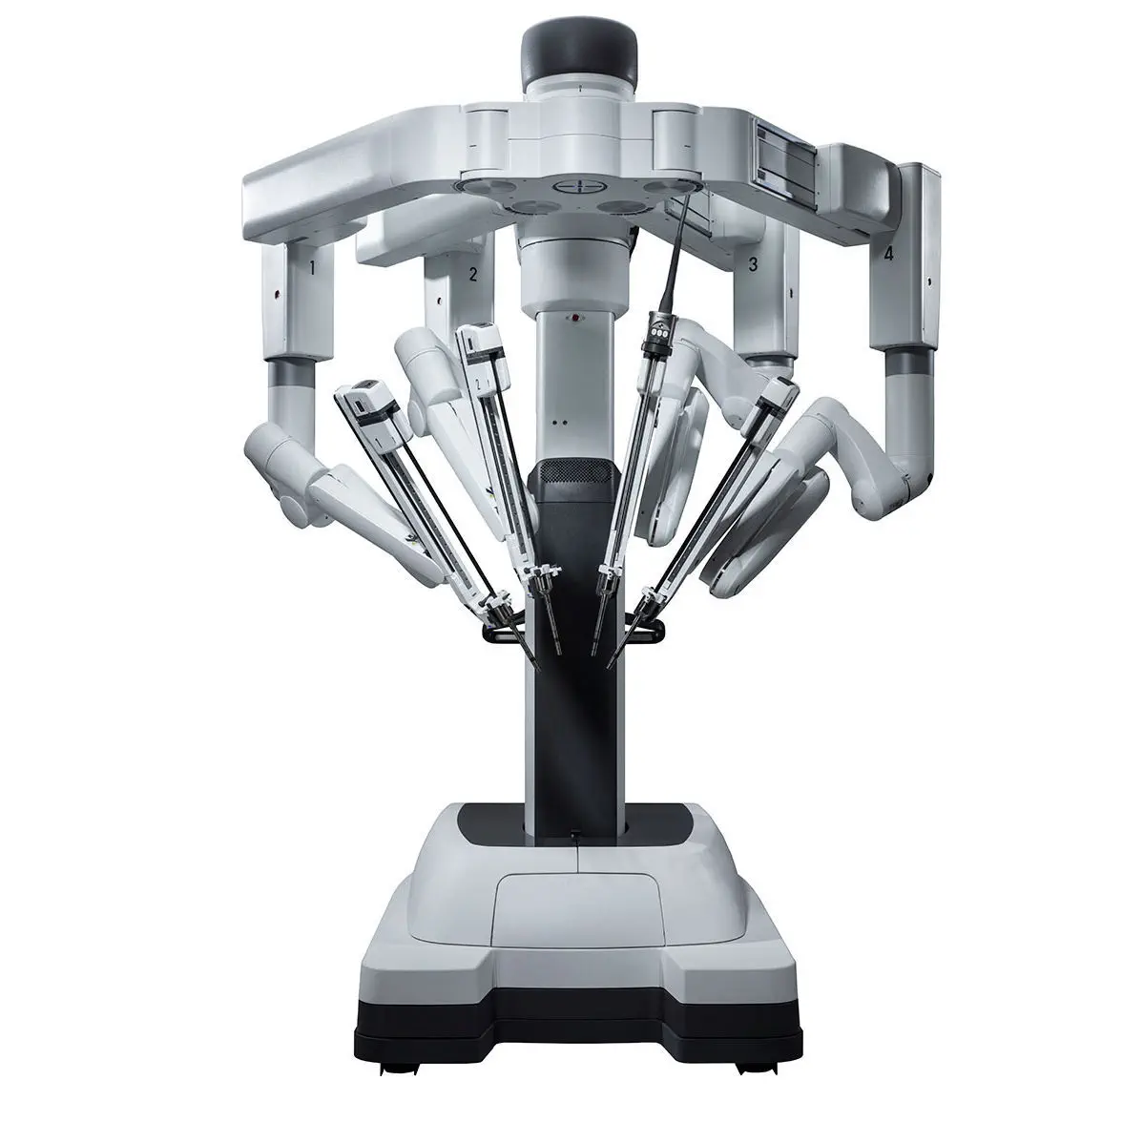
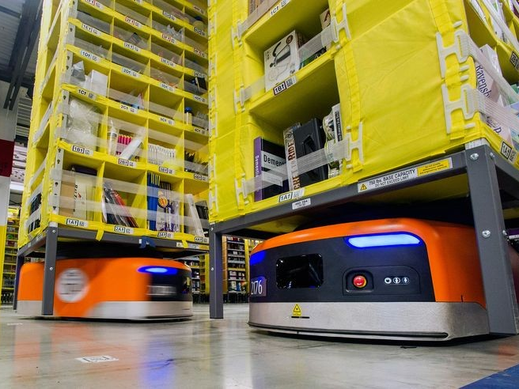
智慧機器與人工智慧物聯網的應用場景
Tesla factory
Da Vinci xi
Amazon warehouse robot
Notes:
然後這邊是圖片，這邊主要帶過一下目前市面上的智慧機器大概是什麼樣子。

Slide 13
3D 列印技術的發展現況
受惠於電腦輔助設計（CAD）、電腦輔助製造（CAM）和電腦數值控制加工（CNC）等技術的蓬勃發展。使快速成形技術（RP）在現在的工業設計與製造的研究領域中，已越來越成熟。此技術時常用於快速生成零件模型的製造技術，它通過電腦控制，將材料進行堆疊加工，生成立體實品，因此又稱為積層製造技術（AM）。
現今的 3D 列印技術已被廣泛應用於建築、工業設計、汽車、航太、醫療生技、服飾、飾品、地理資訊和食品等產業。一些劃時代的成品包括 3D 列印的房屋、無人機、汽車、人工血管和各式食品都已在近年陸續問世。
Notes:
在來是3D列印技術的發展現況，
受惠於CAD、CAM、CNC這些建模加工技術的蓬勃發展，像3D列印這種通過電腦控制，
將材料進行堆疊加工，生成立體實品的積層製造技術，已經相當純熟。
我們現在已經可以用相對地廉的價格購買品質不錯的設備與原料來設計機器模型，
而現今的3D列印技術已被廣泛應用於建築、工業設計、汽車、航太、飾品等眾多領域。

Slide 14
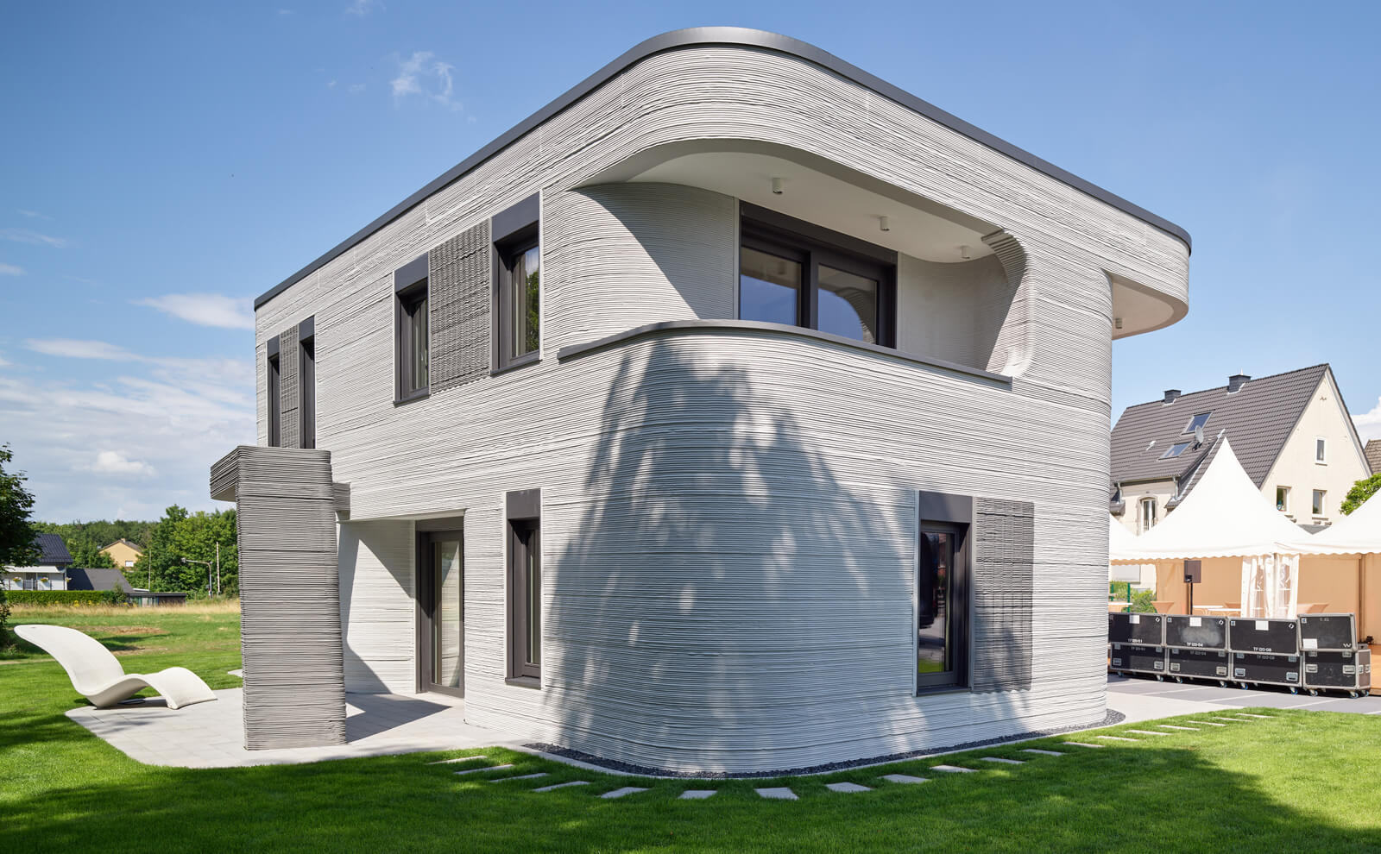
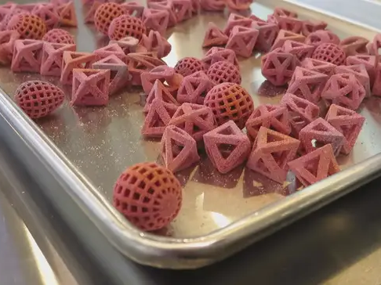
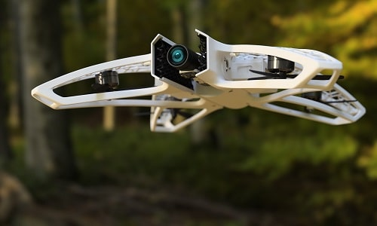
3D 列印技術的發展現況
3D列印：房子
3D列印：糖果
3D列印：無人機
Notes:
這邊是一些應用的範例照片。

Slide 15
大綱
研究動機與目的
背景知識與相關研究
背景知識
文獻回顧
大型語言模型及其在程式碼生成與機器控制上的應用
運動學研究與機器人控制
3D 列印應用於機器人製作的相關文獻
研究方法
實驗設計以及成果
結論與未來展望
Notes:
接下來是文獻回顧，這個章節一樣會針對語言模型、機器控制和3D列印這三個領域引用一些相關的文獻來印證實驗的可行性，
首先介紹大型語言模型及其在程式碼生成與機器控制上的應用的相關文獻

Slide 16
大型語言模型及其在程式碼生成與機器控制上的應用
Vaithilingam 等人探討大型語言模型作為程式碼生成工具的可用性
招募了 24 名擁有不同程式設計經驗的參與者，使用Copilot執行一系列不同難度的程式設計任務，而研究人員則從旁紀錄。
大多數參與者都喜歡在進行程式設計時使用 Copilot，因為它能夠提供一個有用的起點，讓使用者能節省許多思考與搜索的時間。
以文字形式將任務賦予大型語言模型，通常需要人為修改。
Notes:
首先第一篇文獻是 探討大型語言模型作為程式碼生成工具的可用性 的相關研究
Vaithilingam 邁賽林根 等人 於2022年，
招募了24名擁有不同程式設計經驗的參與者使用Copilot(一個以大型語言模型為基礎的程式生成工具)執行一系列不同難度的程式設計任務，
而實驗結果表示大多數參與者都喜歡在進行程式設計時使用 Copilot，因為它能夠提供一個有用的起點，讓使用者能節省許多思考與搜索的時間。
這篇論文能夠應證，我們能夠以文字形式將程式需求傳給大型語言模型來自動產生程式碼，不過程式碼通常沒辦法直接使用，需要經過人為修改。

Slide 17
大型語言模型及其在程式碼生成與機器控制上的應用
Sai 等人探討了 ChatGPT 在機器人應用中的實驗研究
提出了一種策略，ChatGPT能透過與人對話、解析XML標記以及合成程式碼，完成機器人領域的一系列任務。
研究中提供了一個名為 PromptCraft 的開源研究工具，其中包含一個平台，研究人員可以共同上傳並投票選出最優的對話策略。
將大型語言模型與機器人領域結合，由於重點在於研究對話策略，實驗中需要較長的對話過程逐步修正。
Notes:
接下來 這篇文獻 探討了ChatGPT在機器人應用中的實驗研究
Sai 等人 於2023年，提出了一種策略，讓ChatGPT能透過與人對話、解析XML標記以及合成程式碼，來控制機器，
研究中提供了一個名為 PromptCraft 的開源研究工具，其中包含一個平台，研究人員可以共同上傳並投票選出最優的對話策略。
這個實驗將大型語言模型與機器人領域結合。
實驗結果表明以這種方式控制機器是可行的，不過由於重點在於研究對話策略，實驗中需要較長的對話流程，以便逐步修正機器的行為。

Slide 18
大型語言模型及其在程式碼生成與機器控制上的應用
Liang 等人使用大型語言模型直接生成可以作為控制機器人策略的程式。
提出了名為「程式即為策略」（Code as Policies）的方法，省去了重複對話的過程。
使用大型語言模型生成的程式碼，在某些實驗中的確可以成功地控制機器人執行各種指令，不過隨著任務難度的複雜化，實驗中隨之降低的準確率也展示出了，現今大型語言模型在語意推理和空間幾何推理領域的發揮是有限的。
實驗中使用大型語言模型輸出的程式碼直接控制機器，但功能有限。
Notes:
接下來 對於使用大型語言模型直接生成控制策略程式 的相關研究
Liang 等人 於2023年，提出了名為「程式即為策略」（Code as Policies趴嘞溪） 的方法，省去了重複對話的過程。
而實驗結果顯示使用大型語言模型生成的程式碼，在某些實驗中的確可以成功地控制機器人執行各種指令，
不過隨著任務難度的複雜化，現今大型語言模型在語意推理和空間幾何推理領域的發揮是有限的。

Slide 19
運動學研究與機器人控制
順向運動學 (Forward Kinematics)：即為順著機械臂的每個關節，透過計算每個關節角度來得出機械臂末端的位置。
逆向運動學 (Inverse Kinematics)：是順向運動學的反向問題。能根據機械臂末端的位置，計算出每個關節應該轉動的角度。
Notes:
接下來是運動學研究與機器人控制的相關研究，
由於我在研究中使用的機器、驅動馬達的開發版和相關的運動學驅動程式都是我自己設計、組合、開發的，
並不是購買市面上現成的可開發設備，所以這邊稍微提及我在開發運動學使用的公式來源，
運動學問題是指機械臂控制時，馬達角度與操作點座標的雙向轉換公式。
順向運動學即為順著機械臂的每個關節，透過計算每個關節角度來得出機械臂末端的位置。
逆向運動學則是順向運動學的反向問題。能根據機械臂末端的位置，計算出每個關節應該轉動的角度。

Slide 20
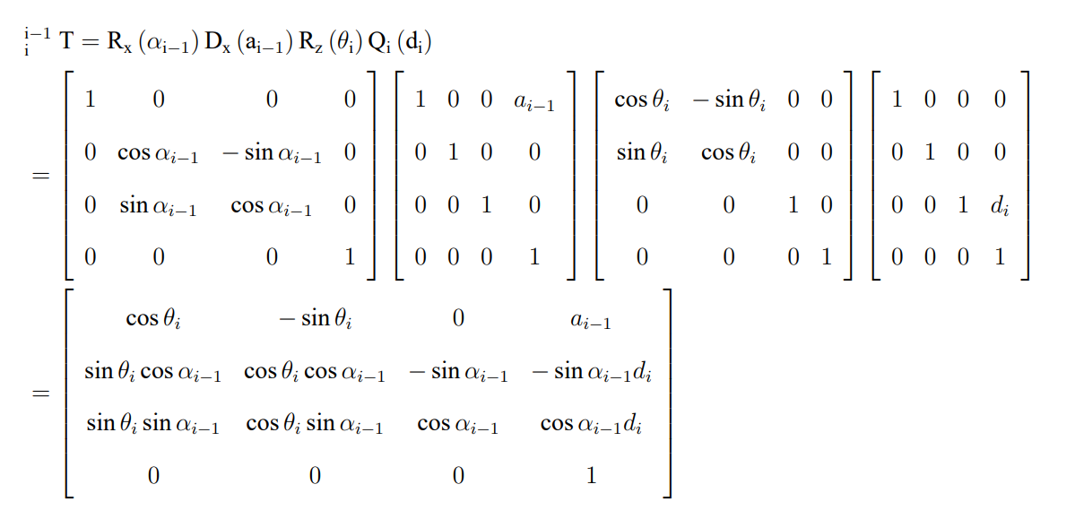
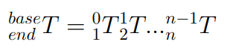
運動學研究與機器人控制
順向運動學中，Denavit-Hartenberg 方法為本研究使用的計算方式。
Notes:
對於順向運動問題，實驗中使用Denavit-Hartenberg 德納維特-哈滕貝格 又稱DH方法作為本研究使用的順向運動學計算方式，由於時間有限，這邊就放上公式最後的結論，
詳細推導可以參考我的論文章節，這個算法的特色是能構造出每個連桿之間的齊次變換矩陣，
像是從力臂的這裡到這裡能推一個矩陣...最後成起來就能得到頂點座標。

Slide 21
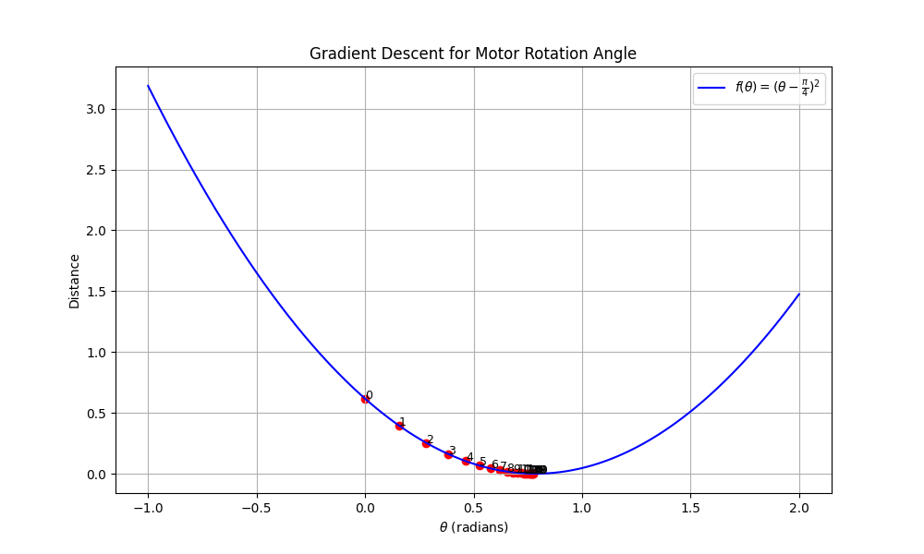
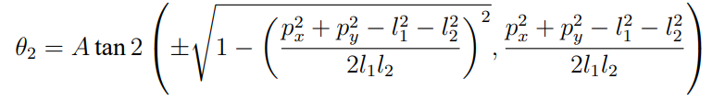
運動學研究與機器人控制
逆向運動學問題，實驗中使用了幾何求解法 (Geometric solution
approach)，與梯度下降法 (Gradient descent solution approach)來開發機械臂的逆向控制。
Notes:
那逆向運動學的部分，我在實驗中使用了基本的幾何求解法和梯度下降法，這邊一樣放結論，詳細公式推導可以看對應的論文章節，
幾何求解方法的原理是將機械手臂的空間幾何問題分解為多個平面幾何問題，由機械臂頂點的角度逆推回基座的角度，
這個算法的好處是精確性高、且計算速度快(由於不涉及迭代過程)。
但是僅適用於幾何結構簡單的機器人。對於結構複雜的機器人，求解會變得困難。
而梯度下降法則是一種基於優化(optimize)的求解方法，通過最小化目標函數來求解逆運動學問題，
簡單來說可以看右圖，如果我們把 機械臂頂端(操作點)的 目前座標 與 目標座標 的距離與馬達旋轉角度可視化，
大致能得到像畫面中這樣的曲線圖，這是參考圖，y軸為兩點距離，x軸為旋轉角度
所以我們只要通過梯度下降，
與迭代的方式，就能讓機械臂的頂點逐漸趨近於目標位置，
和類神經網路的訓練有異曲同工之妙，
這個算法的好處是通用性強，可以處理許多結構複雜的機器，
而缺點是相較於幾何求解法，計算量較大，
而且有可能陷入局部最小值問題，
但這個問題能透過在執行完對應指令後，將機器重製回初始位置來解決。

Slide 22
3D 列印應用於機器人製作的相關文獻
Siemasz等人介紹了如何利用3D列印技術製造機器手臂，受惠於3D列印技術方便，且快速成型的特性，在實驗團隊在實驗中才得以快速、低成本的製造複雜的機器手臂零件。
Gul等人探討了3D列印在軟體機器人中的應用，軟體機器人是一種由柔性材料製成的機器人，具備高柔韌性和高適應性的特點能模仿生物的動作和行為。
Zhang等人介紹了一種創新的大規模3D列印方法，通過多個移動機器人的同步作業來完成。傳統的大規模 3D 列印設備通常尺寸龐大且笨重，難以應對複雜的列印需求。
Notes:
接下來介紹3D列印應用於機器人製作的相關文獻，
這邊簡單提及比較相關的三個文獻，
像是使用3D列印技術製造可使用的機械手臂，
使用3D列印技術，使用不同材質製造軟體機器人，也稱為仿生機器人，
或是將3D列印技術與智慧機器相結合，提出一種創新的大規模3D列印方法。
這幾個按理都印證了3D列印用於製作硬體設備的可行性。

Slide 23
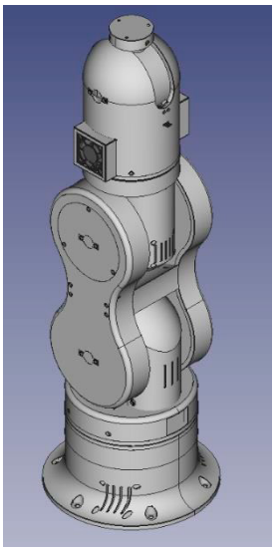
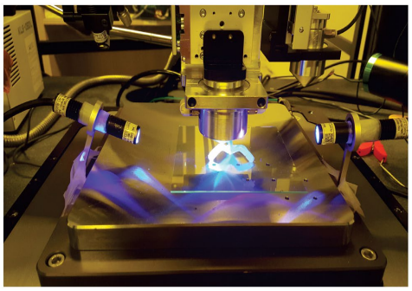
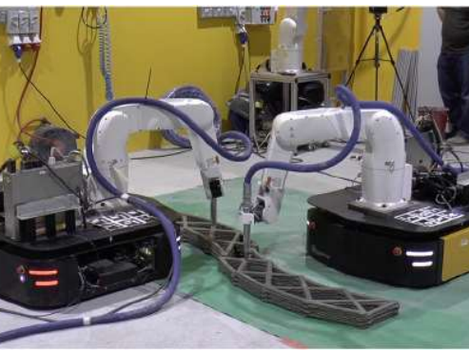
3D 列印應用於機器人製作的相關文獻
軟體機器人
大規模3D列印
機械臂模型
Notes:
那這邊是這些文獻的相關圖片，
這些參考文獻都為了本實驗的可行性打下了堅實的基礎。

Slide 24
大綱
背景知識與相關研究
研究方法
硬體設計流程
運動學開發
大型語言模型開發
系統架構
實驗設計以及成果
結論與未來展望
Notes:
那接下來講研究方法，這個章節我會分為硬體設計流程、運動學開發、大型語言模型開發還有最後的系統架構來說明，

Slide 25
大綱
背景知識與相關研究
研究方法
硬體設計流程
模型設計軟體：Autodesk Fusion 360
檔案輸出格式：STL（Stereolithography）
3D 列印機：Creality K1 MAX
馬達與開發版介紹
運動學開發
大型語言模型開發
系統架構
實驗設計以及成果
結論與未來展望
Notes:
首先是硬體設計流程，我會稍微帶過一些設計硬體的細節，
其中包含模型設計使用的軟體，輸出的格式，實驗使用的3D列印機和馬達開發版介紹等，

Slide 26
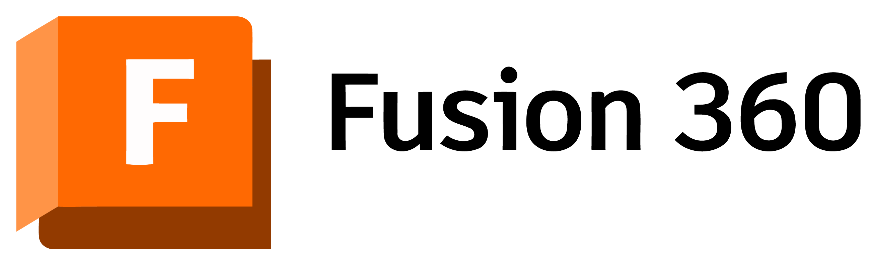
模型設計軟體：Autodesk Fusion 360
Autodesk Fusion 360 是一款集合了電腦輔助設計 (CAD)、電腦輔助製造 (CAM)、電腦輔助工程 (CAE) 及印刷電路板設計 (PCB) 的多功能設計軟體，可以使用此軟體完成3D建模、配裝設計、開發版組裝測試、機械結構碰撞測試、設計圖生成等一系列開發工作。
Notes:
首先是模型設計的方式，我是用Autodesk Fusion 360作為模型設計程式，由於他是一個多合一的工業設計軟體，包含了CAD、CAM、CAE、PCB等多個功能，
所以實驗中的3D建模、配裝設計、開發版組裝測試、機械結構碰撞測試、設計圖生成我都是使用這個軟體進行。

Slide 27
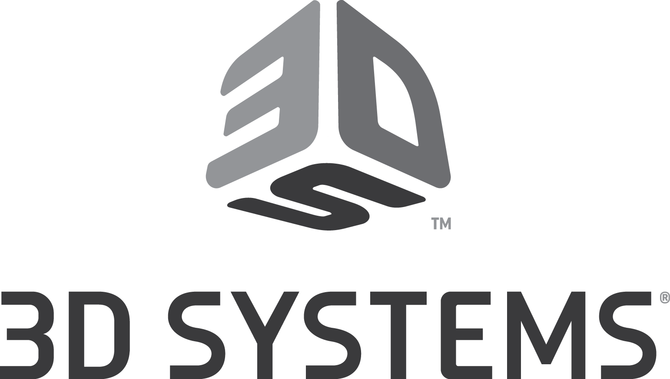
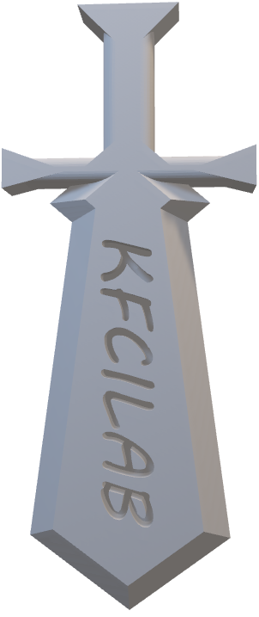
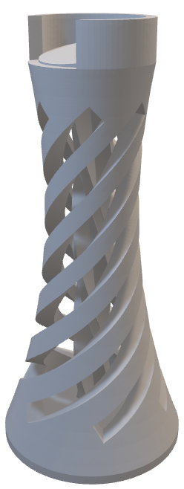
檔案輸出格式：STL（Stereolithography）
STL（Stereolithography）是一種常用的 3D 模型文件格式，特別是在3D 列印領域中廣泛應用，因為不包含材質、顏色等其他屬性，格式結構較為單純，所以在3D列印領域被廣泛應用。
Notes:
而檔案輸出格式我則是使用STL格式，由於這個檔案格式較為單純，
不包含材質、顏色等其他3D列印所不需要的屬性，
在執行模型切片時較快速，所以在3D列印領域被廣泛應用。

Slide 28
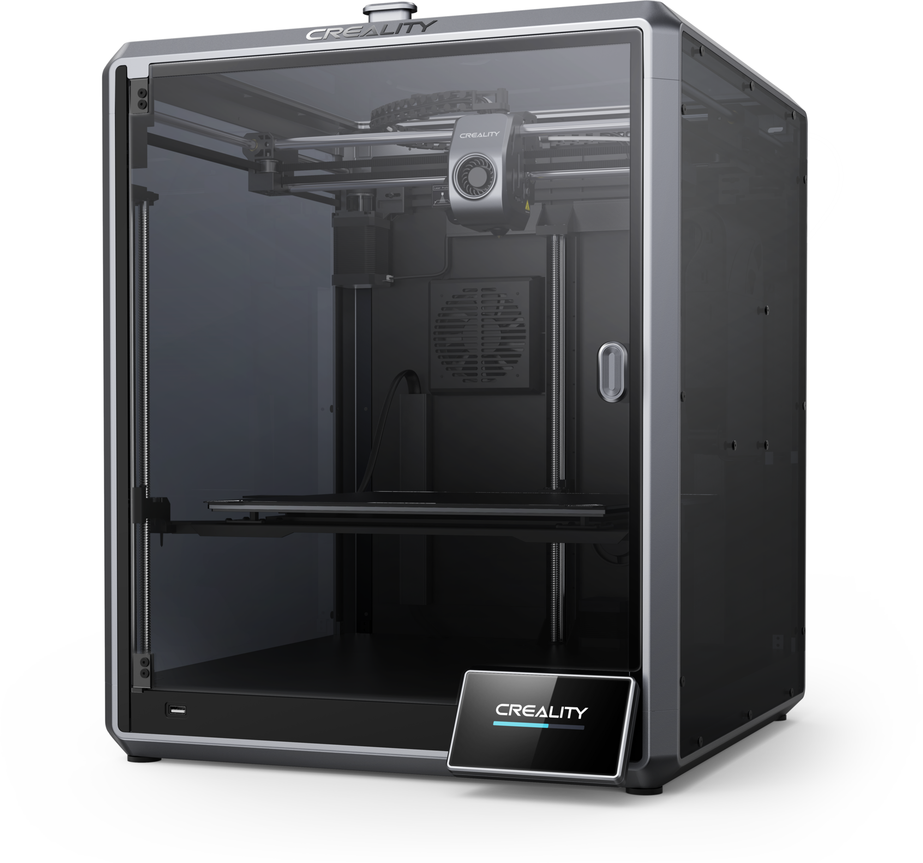
3D 列印機：Creality K1 MAX
大尺寸列印：使用 CoreXY 運動結構，300x300x300mm
解析度：0.1mm列印解析度，可以實現細膩的表面細節和精確的尺寸控制。
高速列印：能達到 600mm/s 、20000mm/s² 的加速度與 32mm³/s 的流量。
耗材多樣性：支援多種列印耗材，包括聚乳酸 (PLA)、丙烯腈-丁二烯-苯乙烯(ABS)、熱塑性聚氨酯(TPU)等。
Notes:
而3D列印機使用Creality K1 MAX，他的特色是擁有30x30x30公分的大尺寸列印，
且解析度和列印速度都相當不錯，而且支援許多不同種類的耗材，
這台機器也相當的經濟實惠(3萬有找)，所以我使用這台機器來列印需要的零件。

Slide 29
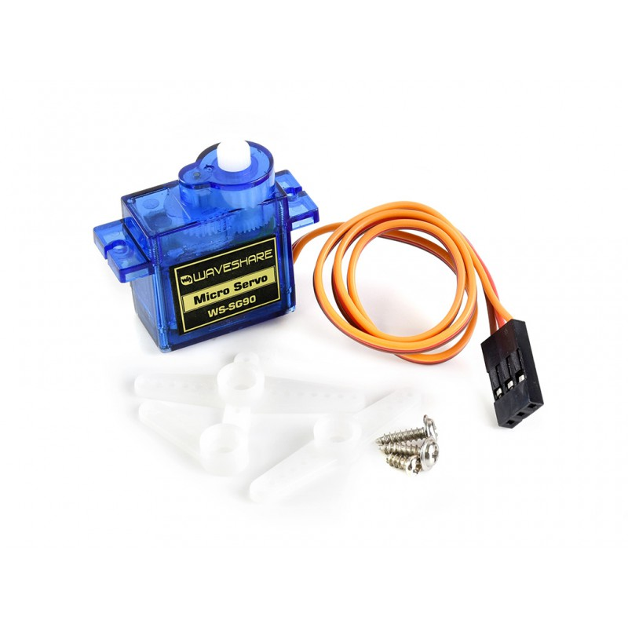
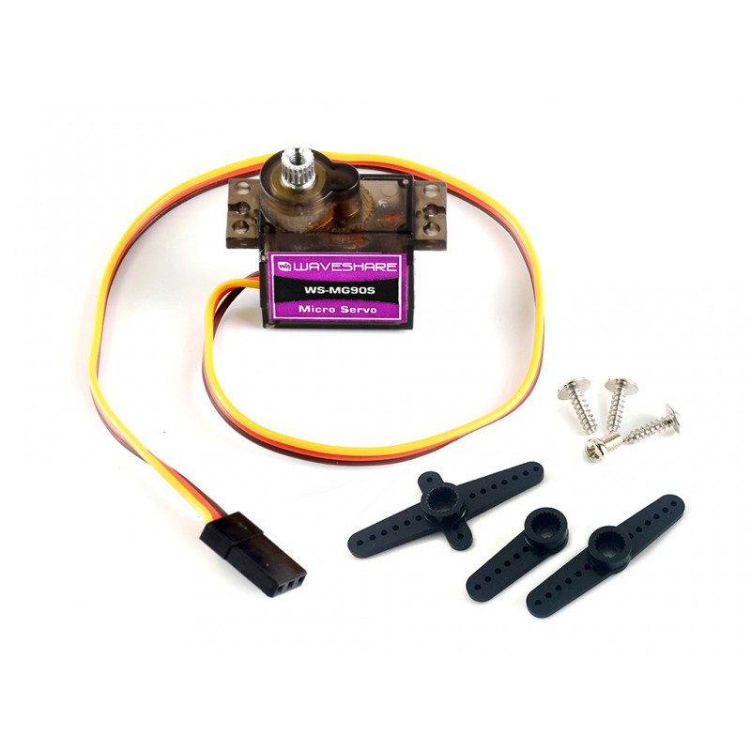
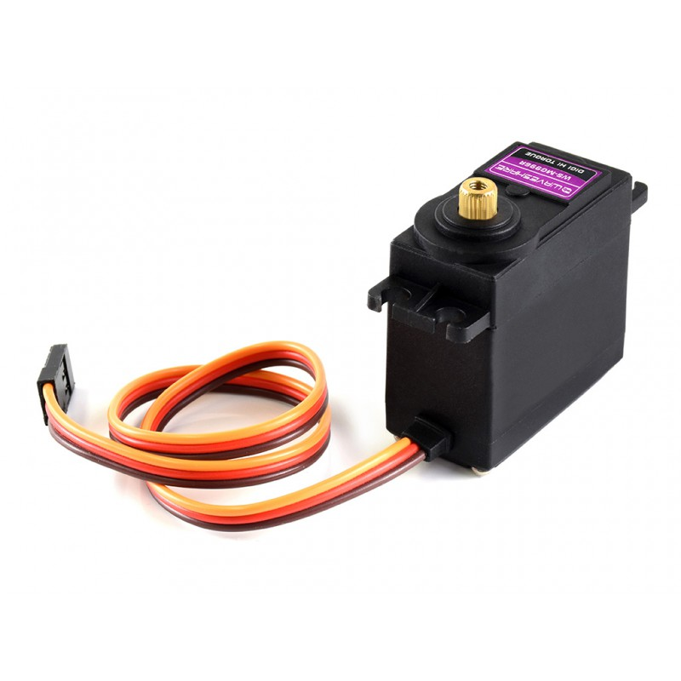
馬達與開發版介紹
馬達選擇：SG90、MG90S、MG996R
特點：輕、成本低、控制方便
SG90
MG90S
MG996R
Notes:
接下來介紹硬體中使用到的開發版與馬達，馬達的選擇非常常見，使用SG90、MG90S、MG996R，
特色是輕、便宜、且適合開發，會使用3種馬達主要是為了符合機械臂不同部位的力矩需求，
像SG90因為力矩較小，通常用於機械臂的操作點附近關節，
而MG996R因為力矩較大，通常用於機械臂基座附近的關節。
MG90S則是折衷的選擇。

Slide 30
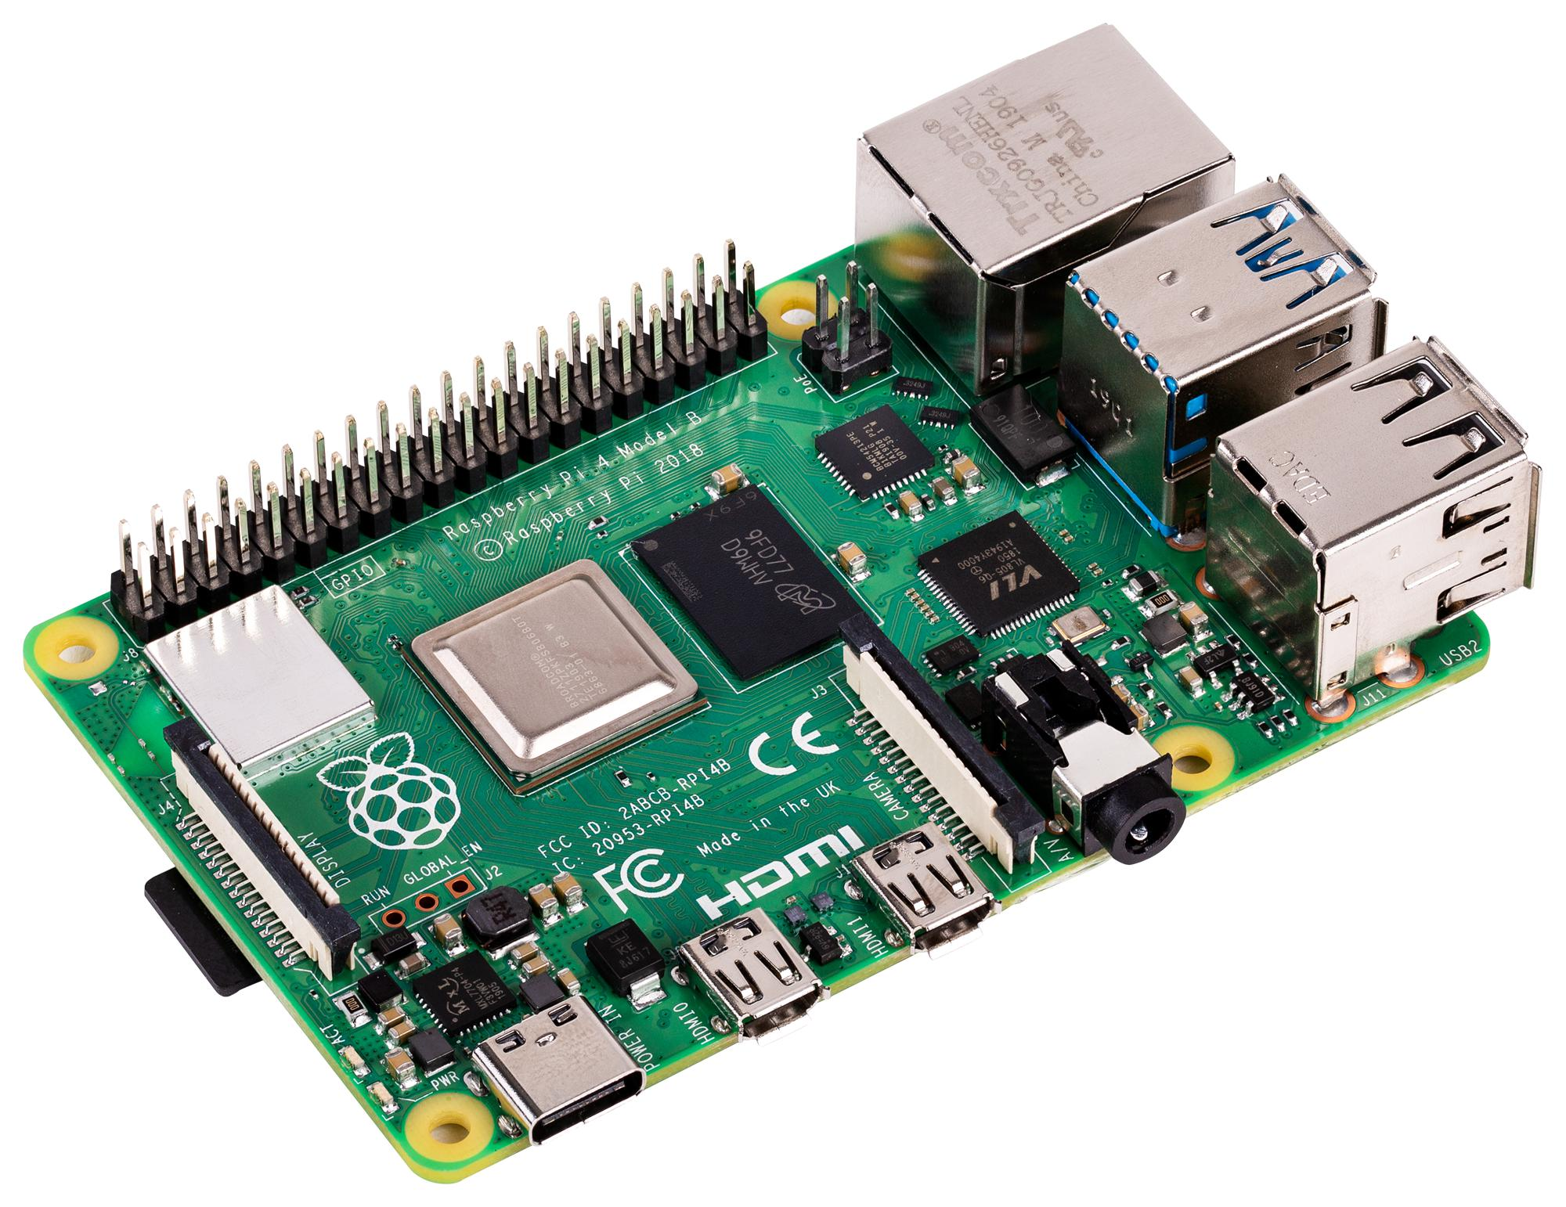
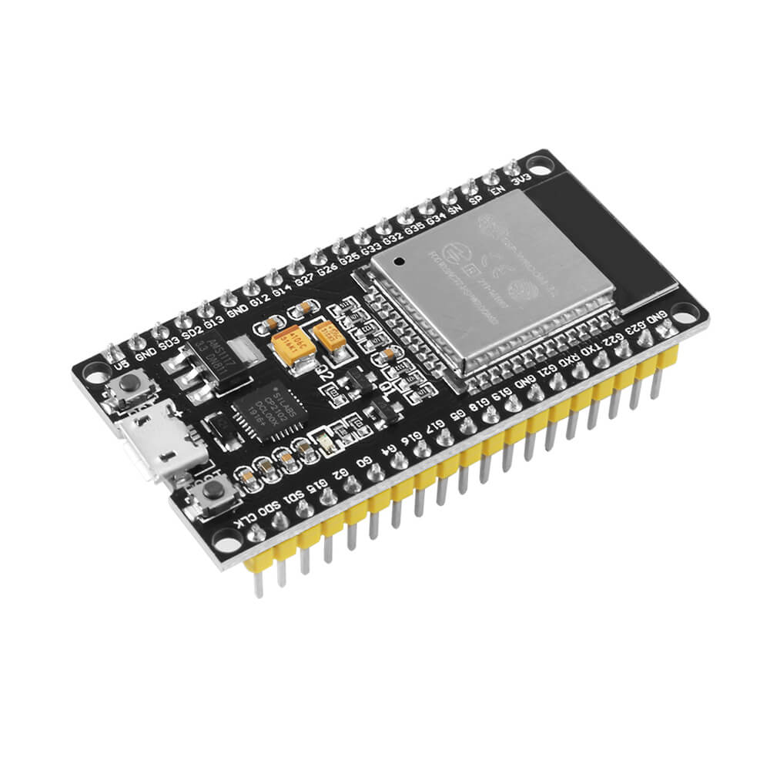
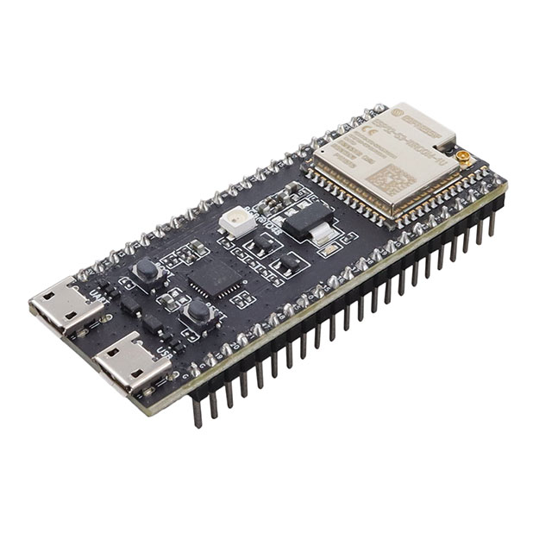
馬達與開發版介紹
開發版選擇：ESP32 Doit-Devkit、ESP32-S3-Devkit、 Raspberry Pi 4
特點：輕、功能足夠、支援無線連接
ESP32 Doit-Devkit
ESP32-S3-Devkit
Raspberry Pi 4
Notes:
開發版則使用了ESP32 Doit-Devkit、ESP32-S3-Devkit、 Raspberry Pi 4
三者皆有輕、功能足夠且支援無線連接的特點，
所以我依照了連接的硬體數量，算力需求等條件選用了以下這些開發版，

Slide 31
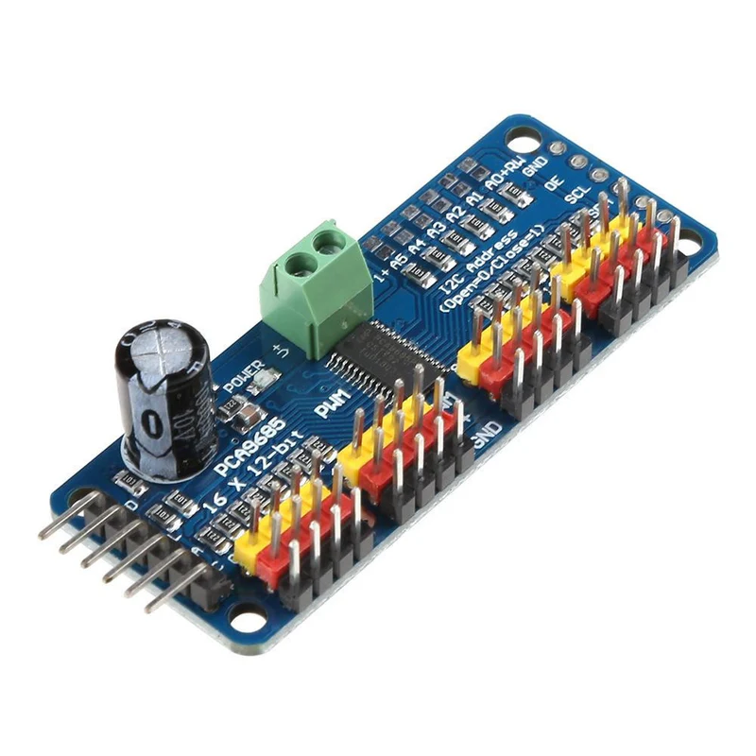
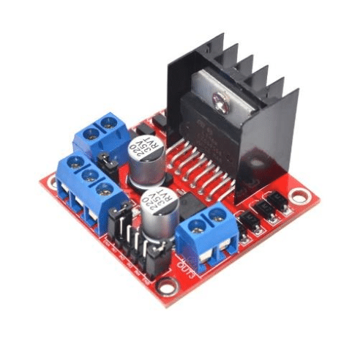
馬達與開發版介紹
驅動模組選擇：PCA9685、L298N
特點：操作電壓範圍廣、適合用於控制馬達
PCA9685
L298N
Notes:
而驅動模組使用了PCA9685、L298N，
驅動模組主要用於簡化控制流程與彌補針腳不夠的情況，
因為實驗中會在單一開發版上連接多個馬達，甚至增加車輪和相機，
所以需要一些類似的擴充驅動模組。

Slide 32
大綱
背景知識與相關研究
研究方法
硬體設計流程
運動學開發
運動模擬環境
順向運動學
逆向運動學
大型語言模型開發
系統架構
實驗設計以及成果
結論與未來展望
Notes:
接下來介紹運動學開發其中會簡單帶過運動學開發的實作細節，

Slide 33
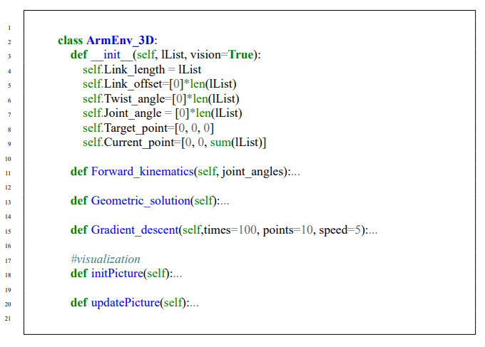
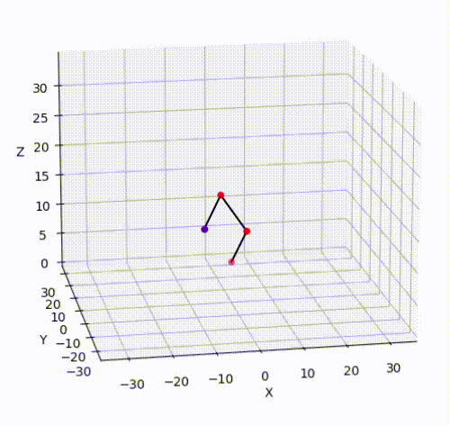
運動模擬環境
本專案使用 Python 語言開發了一個簡易的機械臂模擬環境。這個模擬環境的基本原理，是將機械臂定義為一個擁有多個可調整參數的獨立物件，其中包括力臂長度、扭轉角、節點偏移、節點角度、目標頂點、和目前頂點等。
Notes:
本專案使用 Python 語言開發了一個簡易的機械臂模擬環境。這個模擬環境的基本原理，是將機械臂定義為一個擁有多個可調整參數的獨立物件，其中包括力臂長度、扭轉角、節點偏移、節點角度、目標頂點、和目前頂點等。
也做了一個可視化視窗來顯示目前機械臂的移動情況，方便除錯，

Slide 34
順向運動學
在順向運動學部分，本專案採用了 Denavit-Hartenberg 方法作為主要的計算方式。這種方法能夠系統地描述和計算機械臂的運動行為。模擬環境中的相關函式可以直接被呼叫，利用即時的機械臂參數來計算操作點的空間座標。
Notes:
而運動學公式則如第二章所述，順向運動問題使用DH方法，

Slide 35
逆向運動學
在逆向運動學方面，本專案結合了幾何求解法(Geometric solution approach)和梯度下降法(Gradient descent solution approach)來計算。
幾何求解方法主要用於計算運動模式較為簡單的機械臂(二軸路徑規劃)，而梯度下降法則用於運動較為複雜的機械臂(三軸以上的路徑規劃)。
Notes:
而逆向運動問題使用幾何求解法與梯度下降法來計算，
幾何求解方法主要用於計算運動模式較為簡單的機械臂(二軸路徑規劃)，
而梯度下降法則用於運動較為複雜的機械臂(三軸以上的路徑規劃)。

Slide 36
大綱
背景知識與相關研究
研究方法
硬體設計流程
運動學開發
大型語言模型開發
OpenAI 與 GPT 模型
模型使用流程
系統架構
實驗設計以及成果
結論與未來展望
Notes:
接下來說明大型語言模型部分的開發，

Slide 37

OpenAI 與 GPT 模型
本實驗使用的大型語言模型為 OpenAI 所推出的Generative Pre-trained Transformer(GPT)模型，GPT 模型是一種基於Transformer架構的生成式預訓練模型，用於應對自然語言處理相關的任務。
Notes:
我使用了open ai所推出的Generative Pre-trained Transformer模型作為實驗中使用的語言模型，
因為是由第三方釋出的語言模型，所以在上傳文字與獲得回傳時需要將文字傳輸到open ai api的伺服器。

Slide 38
模型使用流程
註冊與獲取密鑰：在 OpenAI 的官方網站上註冊一個帳號，並建立一個 API 密鑰。
安裝必要的函式庫：本實驗使用 python 作為開發語言，所以需要在開發環境中安裝對應版本的函式庫。
在程式中設置密鑰：在程式碼中設定建立好的密鑰，以供官方伺服器驗證。
發送請求與處理回應：接下來即可向伺服器發送請求，並處理文本回應。
Notes:
所以會需要走這個api token的流程，這邊沒什麼特別的。

Slide 39
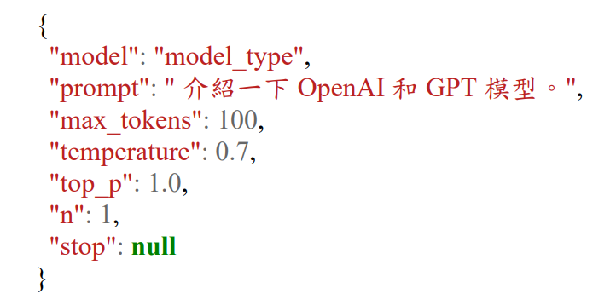
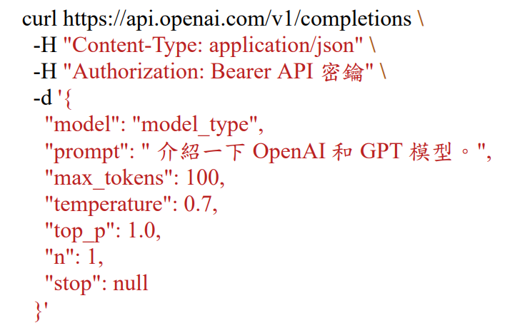
模型使用流程
在對 GPT 模型下達指令時，需要將預計上傳的文字資訊封裝成特定格式
JSON request 範本
HTTP request 範本
Notes:
那比較需要注意的是這裡的參數設定，在上傳文字訊息時，
需要將所需的額外參數以圖上的形式封裝上傳，
所以這邊解釋一下我這邊給了那些參數，

Slide 40
模型使用流程
model: 指定使用的GPT模型，例如 text-davinci-004、GPT-4o、GPT-3.5 等。
prompt: 下達的指令。
max_tokens: 回傳文字的最大長度。
temperature: 控制生成文字的隨機性。此值越高會生成更具創造性的文字，反之值越低則生成越保守的文字。
top_p: 取樣方法，決定生成文本的多樣性。
n: 回傳生成文章的數量。
stop: 用於指定生成文字停止的條件，可設定為空值。
Notes:
首先這裡是參數說明，
model是模型種類
prompt是指令文字
max_tokens是回傳最大長度
temperature是文字隨機性
top_p是取樣方法，決定生成文本的多樣性(把低概率的詞過濾掉，像閾值)
n回傳生成文章的數量
stop則是停止生成的條件

Slide 41
模型使用流程
model: GPT-3.5 Turbo、GPT-4o
prompt:
max_tokens: 1024
temperature: 0.7
top_p: 1.0
n: 1
stop: null
Notes:
那我使用的是這些數值。

Slide 42
大綱
背景知識與相關研究
研究方法
硬體設計流程
運動學開發
大型語言模型開發
系統架構
系統架構與流程
實驗設計以及成果
結論與未來展望
Notes:
那最後是我的系統架構圖，

Slide 43
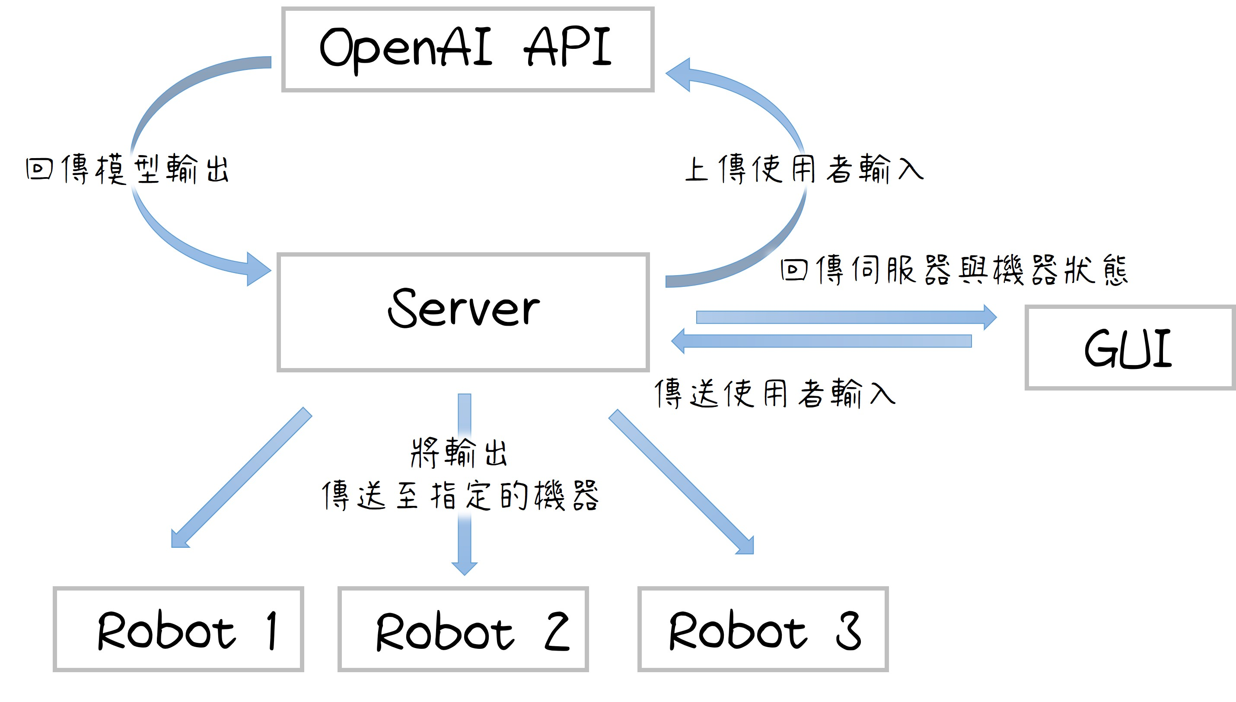
系統架構與流程
Notes:
我這裡簡單的畫了一份系統架構圖，
那主要交互的物件有GUI、主要的SERVER、OpenAI API(LLM的位置)、和裝載嵌入式系統的機器，
由於現在人工智慧物聯網AIOT是趨勢，所以我在設計機器的時候都將大部分的驅動程式與路徑規畫程式放在了機器的遷入式系統中，
並且皆使用無線網路的方式連接，所以在架構途中特別以這樣表示。

Slide 44
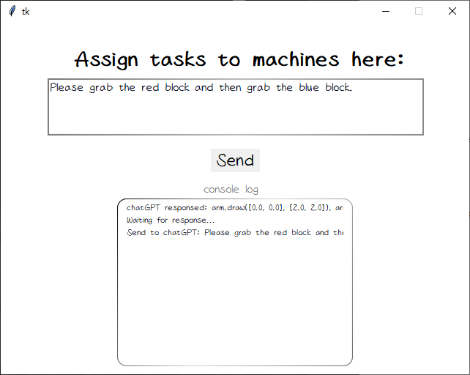
系統架構與流程
GUI 上傳使用者輸入至 Server
Server 上傳使用者輸入至 OpenAI API
OpenAI API 回傳模型輸出至 Server
Server 將輸出傳送至指定的機器
Server 向 GUI 回傳伺服器與機器狀態
Notes:
而執行流程如下
GUI 上傳使用者輸入至 Server
Server 上傳使用者輸入至 OpenAI API
OpenAI API 回傳模型輸出至 Server
Server 將輸出傳送至指定的機器
Server 向 GUI 回傳伺服器與機器狀態

Slide 45
系統架構與流程
GUI 上傳使用者輸入至 Server
Server 上傳使用者輸入至 OpenAI API
OpenAI API 回傳模型輸出至 Server
Server 將輸出傳送至指定的機器
Server 向 GUI 回傳伺服器與機器狀態
Notes:
而執行流程如下
GUI 上傳使用者輸入至 Server
Server 上傳使用者輸入至 OpenAI API
OpenAI API 回傳模型輸出至 Server
Server 將輸出傳送至指定的機器
Server 向 GUI 回傳伺服器與機器狀態

Slide 46
大綱
研究方法
實驗設計以及成果
實驗一：機械臂的基本控制
實驗二：將機械臂用於畫圖
實驗三：機械臂在自動運輸車上的應用
結論與未來展望
Notes:
接下來是實驗設計以及成果
我一共做了三個實驗，
第一是測試機械臂的基本控制
第二是將機械臂應用於畫圖
第三是將機械臂應用於自動運輸車上

Slide 47
大綱
研究方法
實驗設計以及成果
實驗一：機械臂的基本控制
機械結構設計圖
函數設計
下達指令的格式範例
實驗結果
實驗二：將機械臂用於畫圖
實驗三：機械臂在自動運輸車上的應用
結論與未來展望
Notes:
那我報告的方式都會以這樣的方式進行，先看硬體的設計圖，
再來看驅動函式的設計，再來說明我下了什麼指令，最後展示成果。

Slide 48
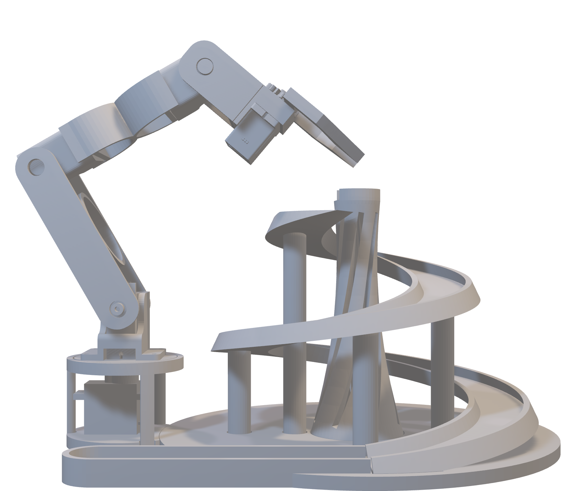
機械結構設計圖
Notes:
那首先這是我第一個實驗建立的模型，在論文中有完整的平面設計圖可以參考，

Slide 49
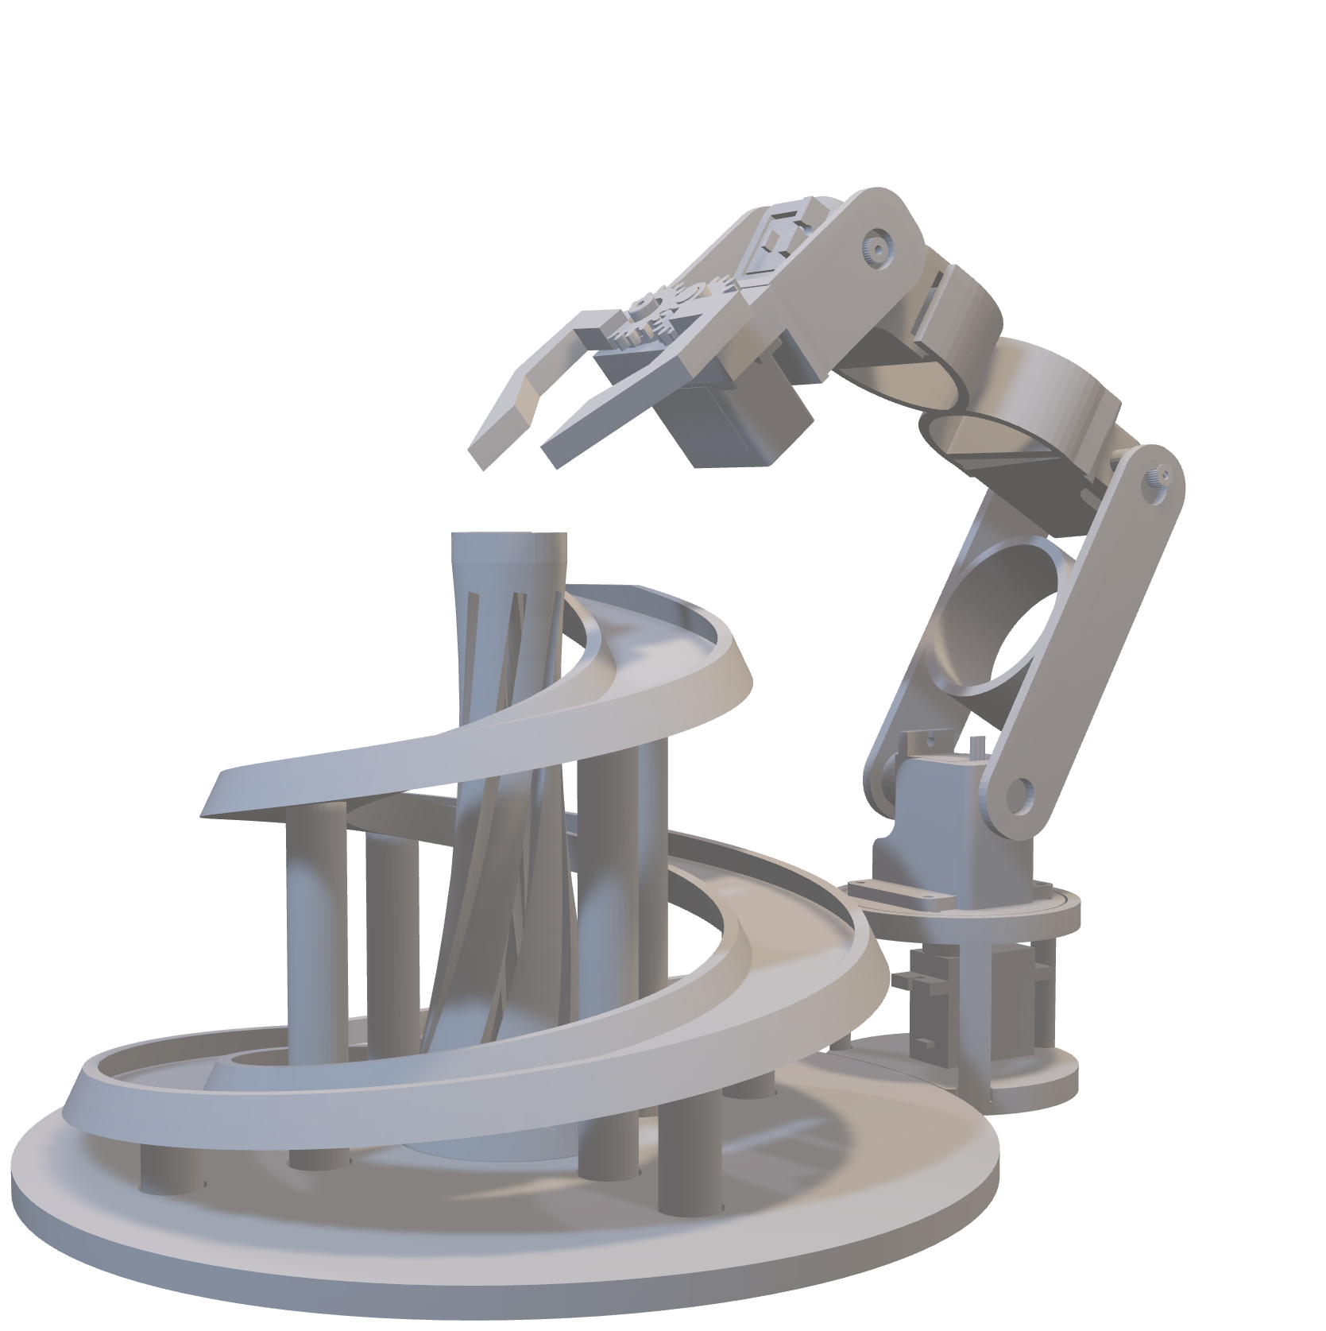
機械結構設計圖
SG90
ESP32-S3-Devkit
MG90S
Notes:
而使用的硬體種類如畫面上這些，
組合起來基本上就是一個簡易的機械臂，實體在這邊，

Slide 50
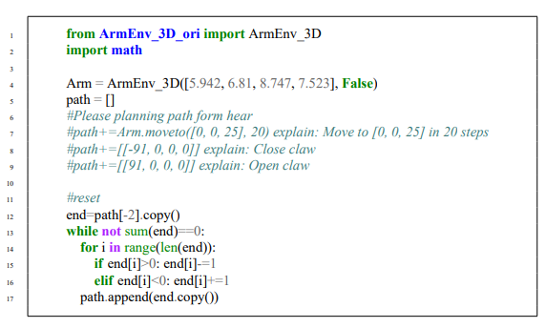
函數設計
目標是讓機械臂能夠成功夾取特定物體，並放置於指定位置。這個過程涉及機械臂路徑的規劃和精確的抓取動作。
為了實現這一目標，我們撰寫了一個簡易的路徑規劃程式，利用語言模型在填空方面的優勢，使其生成和編輯機械臂的運動指令。
運動學模擬環境程式
LLM填空部分(機械臂路徑規劃)
讓機械臂回到初始位置
Notes:
那接下來是實驗的函數設計，
首先第一個實驗的目標是讓機械臂能夠成功夾取特定物體，並放置於指定位置。
為了實現這一目標，我寫了一個簡單的路徑規劃程式，如圖所示，
希望利用語言模型在填空方面的優勢，使其生成和編輯機械臂的運動指令。

Slide 51
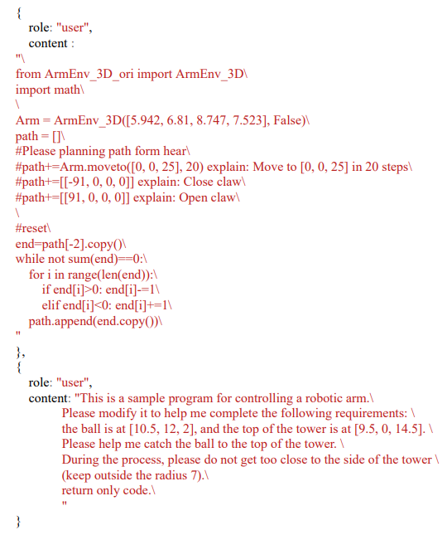
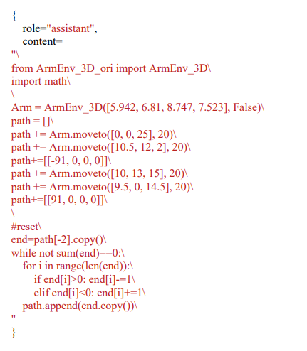
下達指令的格式範例
架構使用上述JSON request範本。
指令：Please catch the ball to the top of the tower.
程式碼部分
指令要求
Notes:
那這邊是我把指令轉換成json request的範例，
上半部是上一頁寫的程式，下半部是我給的指令，
大意大概是告訴LLM在哪裡有一顆球，在哪裡由一座塔，
請LLM用上面的程式控制機械臂將球放到塔上，然後注意移動時不要撞到塔。

Slide 52
函數設計
範例程式與前置條件
儲存於Server
GUI輸入： Please catch the ball to the top of the tower.
Notes:
這邊再簡單說明一下上傳和取得回傳的流程，
流程大致如下：
首先使用者能先在GUI中輸入對應指令， 向這個實驗輸入的指令為Please catch the ball to the top of the tower. 而上一頁所提到的 範例程式 與 前置條件 則會先儲存在server

Slide 53
函數設計
GUI輸入上傳至Server後
與程式碼部分合併
GUI輸入： Please catch the ball to the top of the tower.
Notes:
接下來，在 GUI輸入 上傳至Server後，Server會自動將上傳的內容與程式碼部分合併。

Slide 54
函數設計
與額外參數合併，
封裝為json request
Notes:
然後，server 會將合併後的程式碼 作為prompt項目，與其他參數合併，
封裝為第三章所提到的json request

Slide 55
上傳至OpenAI API，
獲得模型回傳。
與額外參數合併，
封裝為json request
函數設計
上傳至OpenAI的API
Notes:
接著將json request上傳至OpenAI的API，
要求GPT模型的存取權

Slide 56
與額外參數合併，
封裝為json request
函數設計
獲得模型回傳後，
回傳Server
Notes:
最後在取得模型回傳後，回傳至Server
以上這些是比較詳細的流程，之後的實驗基本也都會照這個方式執行。

Slide 57
下達指令的格式範例
架構使用上述JSON request範本。
指令：Please catch the ball to the top of the tower.
LLM補全部分
Notes:
那這邊是回傳的範例，可以看出LLM已經幫我補全了路徑規劃部分的程式碼，

Slide 58
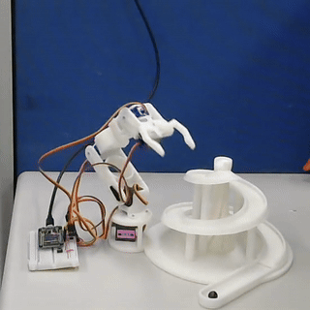
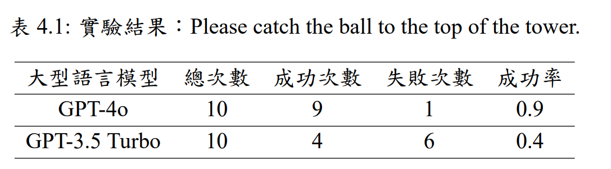
實驗結果
效果相當不錯，並且隨著語言模型技術的發展，路徑規劃的準確率也有顯著的提升。
需要將整個程式碼放入語言模型的輸入中以生成控制程式碼，這種方式過於繁瑣。
需要提供大量的前置條件，使用不便。
成功的影片
Notes:
最後這裡是實驗成果，可以看出效果相當不錯，
並且隨著語言模型技術的發展，路徑規劃的準確率也有顯著的提升。
gpt 4o的成功率能達到9成。

Slide 59
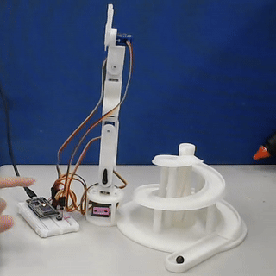
實驗結果
效果相當不錯，並且隨著語言模型技術的發展，路徑規劃的準確率也有顯著的提升。
需要將整個程式碼放入語言模型的輸入中以生成控制程式碼，這種方式過於繁瑣。
需要提供大量的前置條件，使用不便。
失敗的影片
Notes:
但是以這樣的方式來控制機器缺點也比較明顯，
因為要將整個程式碼放入語言模型的輸入中以生成控制程式碼，
而且要提供大量的前置條件，這種方式實在過於繁瑣，
所以我決定在下個實驗改善這個情況。

Slide 60
大綱
研究方法
實驗設計以及成果
實驗一：機械臂的基本控制
實驗二：將機械臂用於畫圖
機械結構設計圖
函數設計
下達指令的格式範例
實驗結果
實驗三：機械臂在自動運輸車上的應用
結論與未來展望
Notes:
那接下來來講第二個實驗，將機械臂用於畫圖。

Slide 61
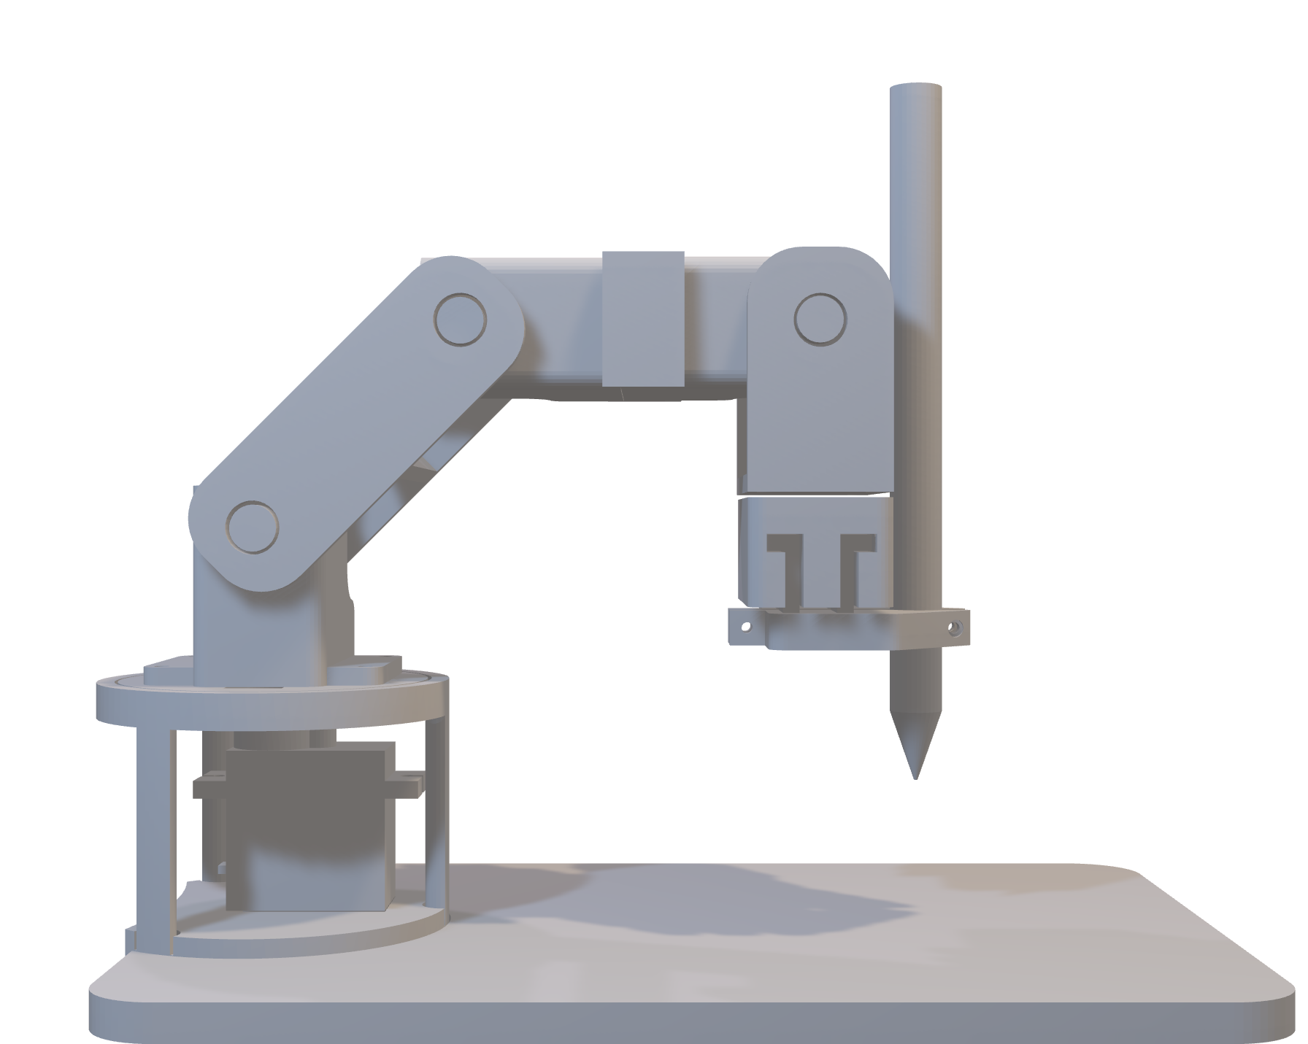
機械結構設計圖
Notes:
這是我第二個實驗建立的模型，在論文中有完整的平面設計圖可以參考，

Slide 62
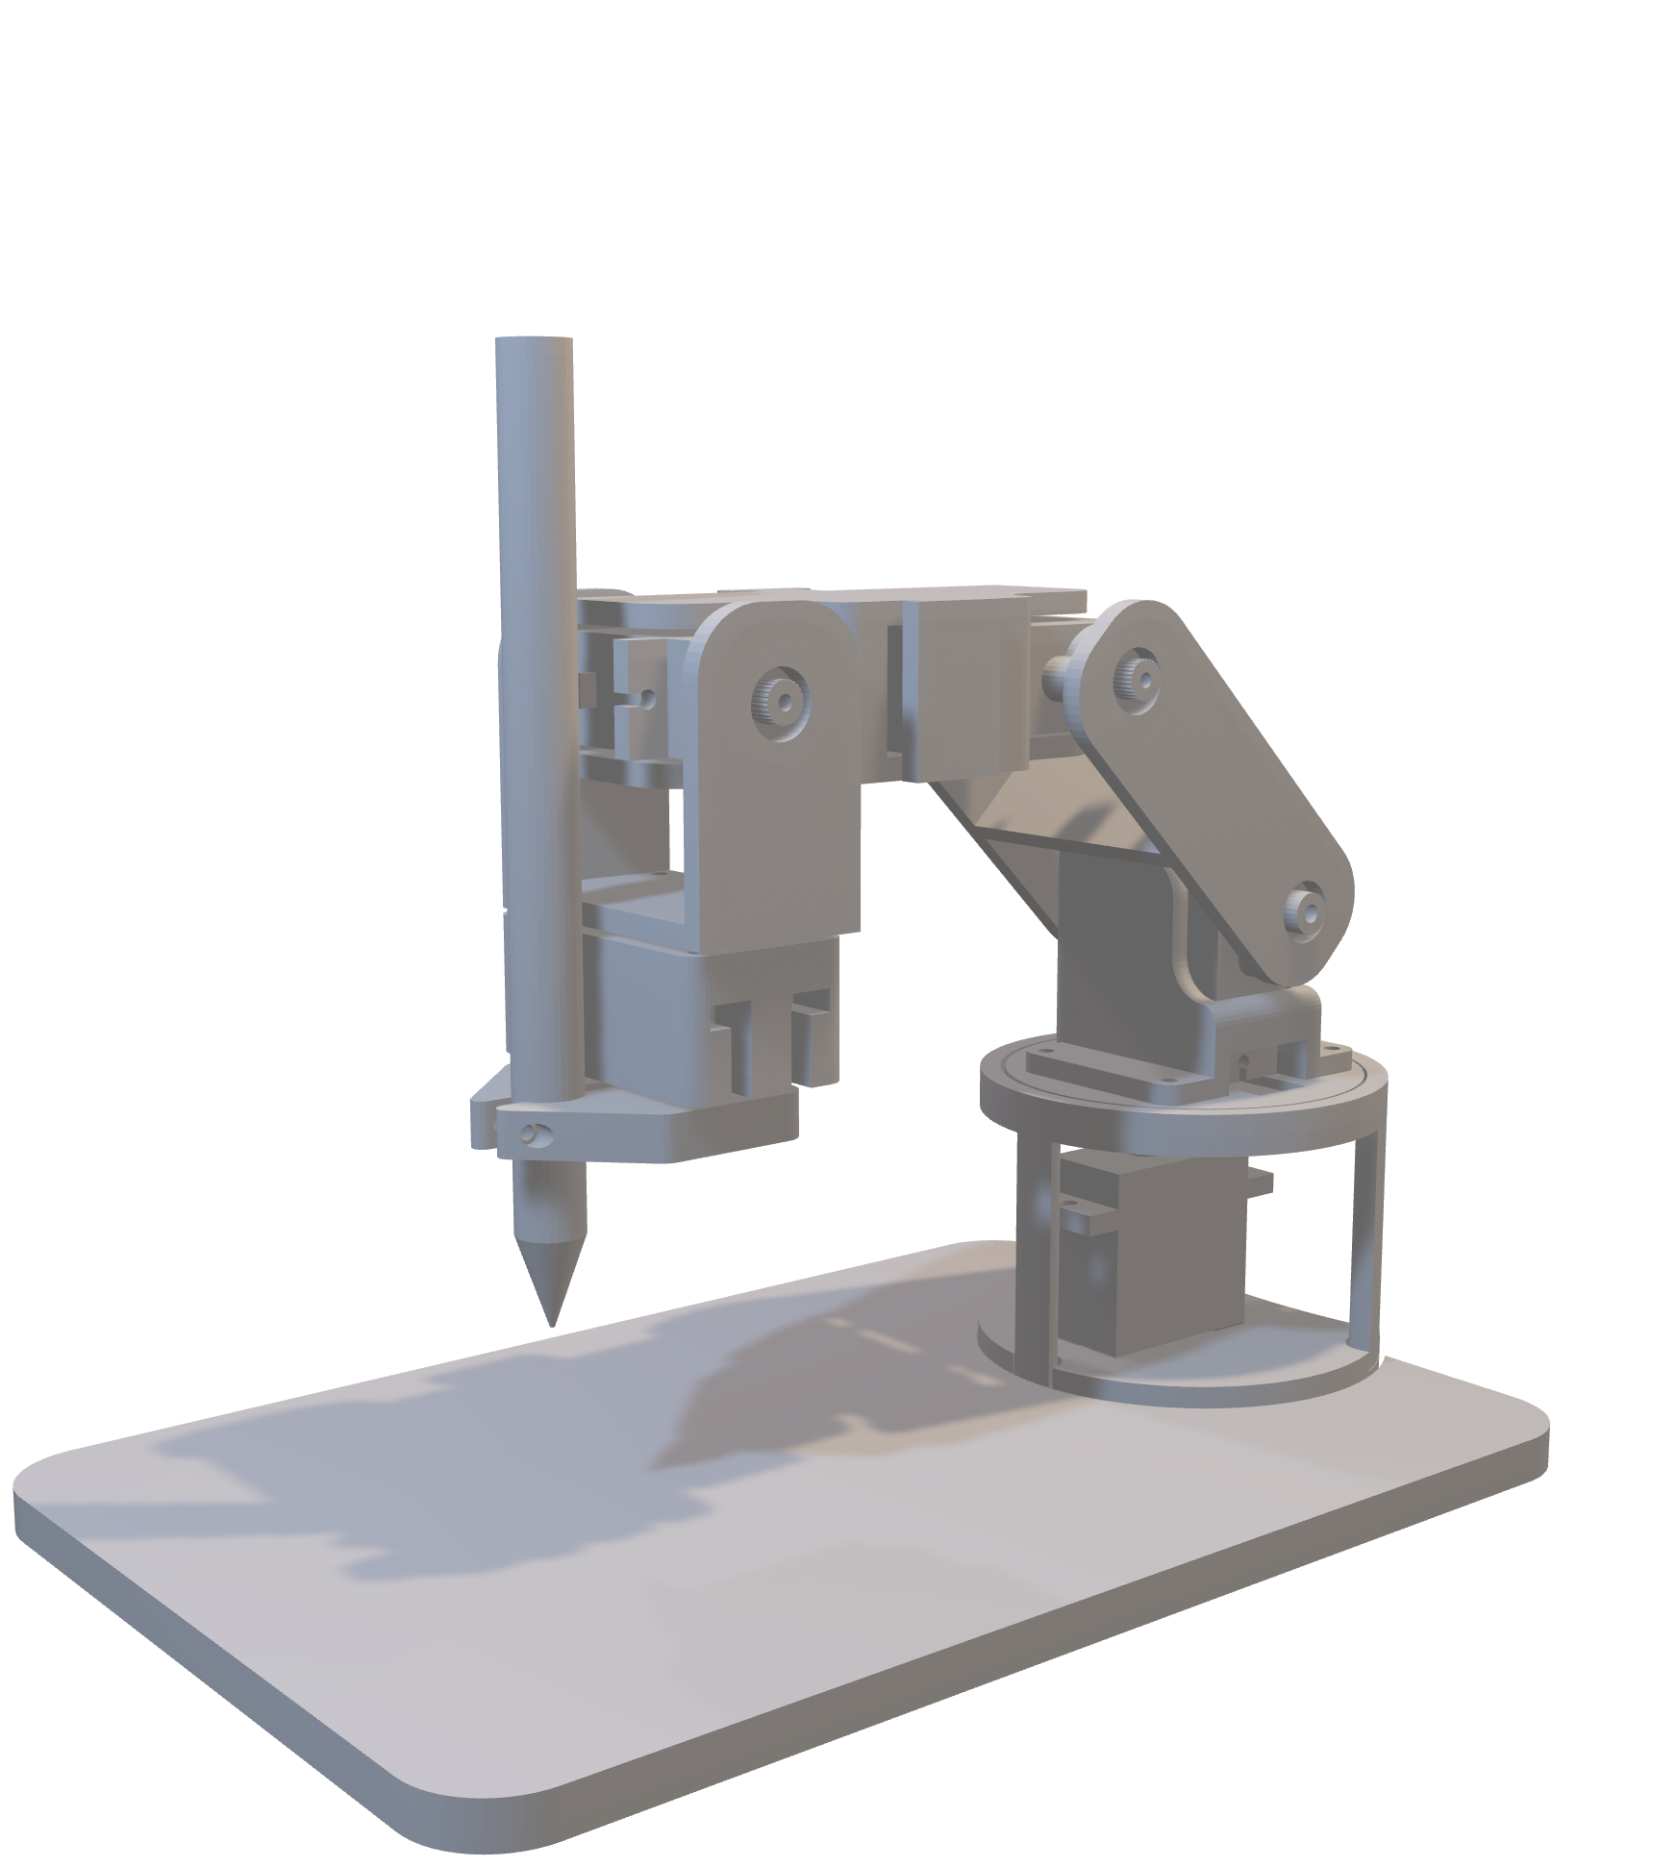
機械結構設計圖
SG90
ESP32 Doit-Devkit
MG90S
Notes:
而使用的硬體種類如畫面上這些，
組合起來也是一個簡易的機械臂，實體在這邊，

Slide 63
函數設計
簡化了路徑規劃，使大型語言模型在平面座標內進行規劃。
目標讓機械臂能夠在紙上或畫布上繪製出預定的圖案。
將動作指令簡化為以下函式：
draw(from, to):由變數from提供的座標，畫至變數to提供的座標。
Notes:
那接下來是實驗的函數設計，
首先這個實驗的目標是讓機械臂能夠成功拿筆畫畫。
而我在這個實驗中簡化了路徑規劃，使大型語言模型在平面座標內進行規劃，
所以我在運動學虛擬環境中將動作指令簡化成Draw函數，這樣就不需要給予大型語言模型冗長的程式碼。

Slide 64
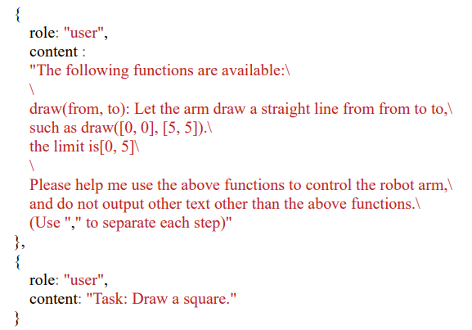
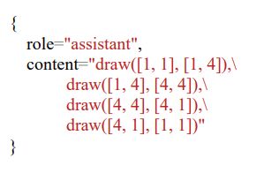
下達指令的格式範例
架構使用上述JSON request範本。
指令：Draw a star.
函式說明
指令要求
Notes:
那這邊是我把指令轉換成json request的範例，
上半部是函數的說明，下半部是我給的指令，
讓他畫我指定的形狀。

Slide 65
下達指令的格式範例
架構使用上述JSON request範本。
指令：Draw a star.
LLM直接呼叫函式
Notes:
然後這邊是回傳的範例，LLM能夠直接回傳對應的動作順序來控制機械臂，
大大縮減了輸入與輸出的文字量，提高了效能，也省了不少錢。

Slide 66
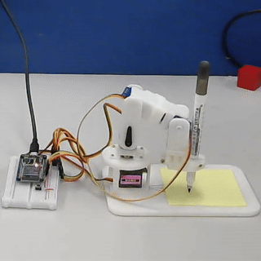
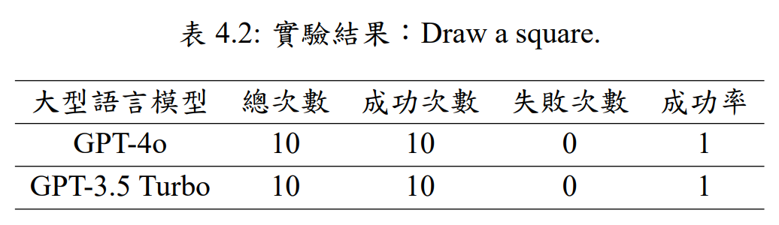
實驗結果
針對上一個實驗中存在的問題進行了改進，將三維空間路徑規劃簡化為平面路徑規劃。
不再需要提供冗長的程式碼與相關條件，只需提供特定的圖形
大幅減少了輸入和回傳的資料量，同時也保持了不錯的準確率。
成功的影片
Notes:
最後這裡是實驗成果，可以看出效果也相當不錯，
這裡是請他畫方形的成果

Slide 67
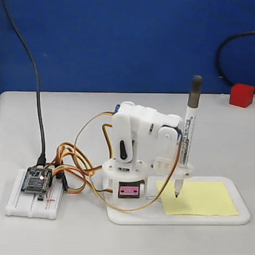
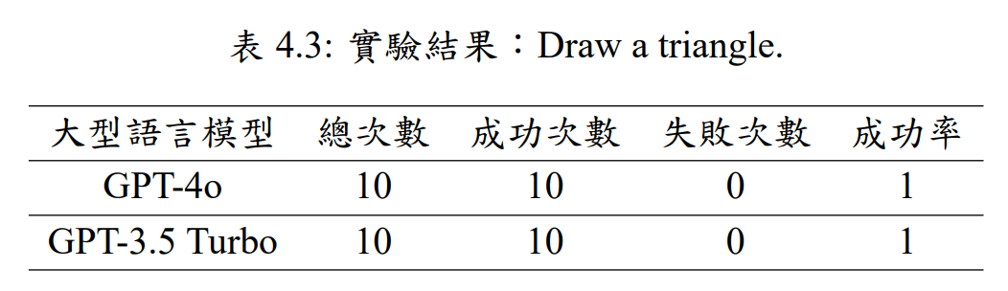
實驗結果
針對上一個實驗中存在的問題進行了改進，將三維空間路徑規劃簡化為平面路徑規劃。
不再需要提供冗長的程式碼與相關條件，只需提供特定的圖形
大幅減少了輸入和回傳的資料量，同時也保持了不錯的準確率。
成功的影片
Notes:
這裡是請他畫三角形的成果

Slide 68
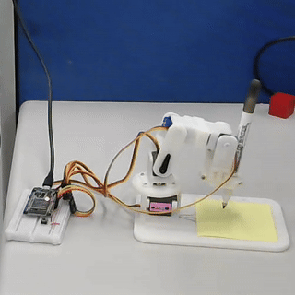
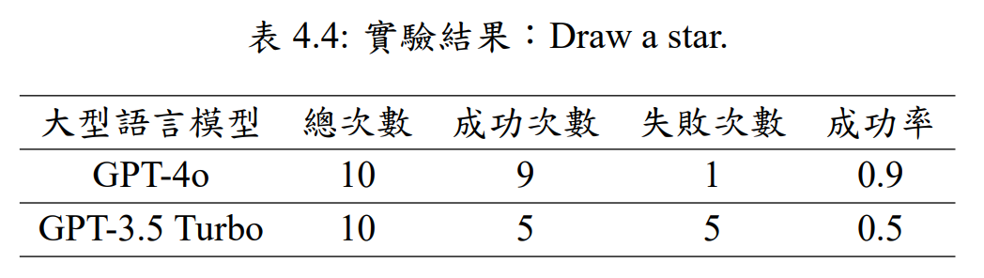
實驗結果
針對上一個實驗中存在的問題進行了改進，將三維空間路徑規劃簡化為平面路徑規劃。
不再需要提供冗長的程式碼與相關條件，只需提供特定的圖形
大幅減少了輸入和回傳的資料量，同時也保持了不錯的準確率。
成功的影片
Notes:
這裡是請他畫星星的成果
這邊可以看出，使用模組化後的指令控制機器，
不僅大幅減少了輸入和回傳的資料量，同時也保持了不錯的準確率。
所以下一個實驗會繼續以這個方向修正。

Slide 69
大綱
研究方法
實驗設計以及成果
實驗一：機械臂的基本控制
實驗二：將機械臂用於畫圖
實驗三：機械臂在自動運輸車上的應用
機械結構設計圖
函數設計
下達指令的格式範例
實驗結果
結論與未來展望
Notes:
那接下來來講第三個實驗，機械臂在自動運輸車上的應用。

Slide 70

機械結構設計圖
Notes:
這是我第三個實驗建立的模型，在論文中有完整的平面設計圖可以參考，

Slide 71

機械結構設計圖
PCA9685
MG90S
MG996R
SG90
L298N
Raspberry Pi 4
Notes:
而使用的硬體種類如畫面上這些，
組合起來也是一個簡易的機械臂，實體在這邊，

Slide 72
函數設計
將控制函式進行細分，並模組化。
大型語言模型能夠通過簡單的指令來控制機械臂和車輛的行動。
通過簡單的模組化指令讓機械臂和車輛能夠協同工作，完成更複雜的任務。
將動作指令簡化為以下函式：
find(color): 配合相機定位，驅動輪子尋找動應顏色的方塊。
aim(color): 配合相機定位，驅動機械臂瞄準對應顏色的方塊。
grab(): 驅動機械臂，抓取正下方的物品。
reset(): 驅動機械臂，回到初始位置
Notes:
那接下來是實驗的函數設計，
這個實驗的目標想測試LLM在控制這樣需要多個設備連動的機器時，效果好不好，
所以我沿用了上一個實驗使用的策略，
將控制函式進行細分，並模組化。
使大型語言模型能通過簡單的模組化指令讓機械臂和車輛能夠協同工作，完成更複雜的任務。
而以下是我歸納的函式，
find(color) 配合相機定位，驅動輪子尋找動應顏色的方塊。
aim(color)配合相機定位，驅動機械臂瞄準對應顏色的方塊。
grab()驅動機械臂，抓取相機正下方的物品。
reset()驅動機械臂，回到初始位置

Slide 73


下達指令的格式範例
架構使用上述JSON request範本。
指令：Please grab the red block, and then grab the blue block.
Notes:
那這邊是我把指令轉換成json request的範例，
上半部是函數的說明，下半部是我給的指令，
請抓取紅色方塊，然後抓取藍色方塊。

Slide 74
下達指令的格式範例
架構使用上述JSON request範本。
指令：Please grab the red block, and then grab the blue block.
Notes:
然後這邊是回傳的範例，LLM依然能夠直接回傳對應的動作順序來控制機械臂。
而且依然簡潔有力。

Slide 75


實驗結果
需要協調各個硬體才能順利完成，故將各個重要指令整理成更加簡化且直觀的獨立函式。
這種方法取得了非常好的成效，顯著提高了控制指令的生成效率和準確性。
由於連動的硬體較多，在呼叫控制函式時難免會發生一些機械性的失誤。
成功的影片
Notes:
最後這裡是實驗成果，可以看出，
這種方法取得了非常好的成效，顯著提高了控制指令的生成效率和準確性。

Slide 76

實驗結果
需要協調各個硬體才能順利完成，故將各個重要指令整理成更加簡化且直觀的獨立函式。
這種方法取得了非常好的成效，顯著提高了控制指令的生成效率和準確性。
由於連動的硬體較多，在呼叫控制函式時難免會發生一些機械性的失誤。
失敗的影片
Notes:
但是由於連動的硬體較多，在呼叫控制函式時難免會發生一些機械性的失誤，
代表控制函示需要再進一步優化。
那實驗部分就到此為止

Slide 77
大綱
研究動機與目的
背景知識與相關研究
研究方法
實驗設計以及成果
結論與未來展望
結論
未來展望
Notes:
接下來，講未來展望，

Slide 78
結論
嘗試了機械臂在不同場景中的應用，並分析了其中的控制方法和結果。
透過設計機械結構、撰寫控制程式和協調大型語言模型等方式，成功的展示出了機械臂在基本控制、畫圖和自動運輸車上的應用。
使用大型語言模型進行程式碼生成在控制機器上有很大的潛力，大型語言模型不僅能夠自動生成可執行的控制程式碼，在擁有良好控制函式的前提下，即使連動較多硬體時也表現出色。
Notes:
首先先說結論，
本實驗嘗試了機械臂在不同場景中的應用，並分析了其中的控制方法和結果。
透過設計機械結構、撰寫控制程式和協調大型語言模型等方式，
成功的展示出了機械臂在基本控制、畫圖和自動運輸車上的應用。
實驗結果發現
使用大型語言模型進行程式碼生成在控制機器上有很大的潛力。
大型語言模型不僅能夠自動生成可執行的控制程式碼，
在擁有良好控制函式的前提下，即使連動較多硬體時也表現出色。

Slide 79
結論
在使用大型語言模型進行機器控制指令的自動化生成為前提下：
實驗一：實現了機械臂基本控制，通過給予大型語言模型範例程式，讓其補全其中缺失的路徑規劃部分，使機械臂能夠精確的完成指定任務。
實驗二：實現了簡單圖形的繪製，通過簡化指令格式和優化控制函數，展示了此方法在精細操作方面的潛力。
實驗三：實現了機械臂在自動運輸車上的應用，儘管存在一定的機械性失誤，但通過進一步優化硬體間的協調機制，可以顯著提升系統的穩定性和精確度。
Notes:
在使用大型語言模型進行機器控制指令的自動化生成為前提下
實驗一：實現了機械臂基本控制，通過給予大型語言模型範例程式，
讓其補全其中缺失的路慶規劃部分，使機械臂能夠精確的完成指定任務。
實驗二：實現了簡單圖形的繪製，通過簡化指令格式和優化控制函數，
展示了此方法在精細操作方面的潛力。
實驗三：實現了機械臂在自動運輸車上的應用，儘管存在一定的機械性失誤，
但通過進一步優化硬體間的協調機制，可以顯著提升系統的穩定性和精確度。

Slide 80
未來展望
希望進一步優化機械臂的控制系統，尤其是在硬體協調方面。開發更便利的互動方式，例如通過語音指令直接控制機械臂，使操作更加直觀和方便。
利用 3D 列印技術來製作更多客製化的機械臂及其零部件，並協調整合更多的硬體設備。快速設計和生產符合特定應用需求的機械臂，從而滿足不同行業和應用場景的需求。
開發更多模組化的機械臂控制函式庫，這些模組化函式庫將包含多種預先定義的操作和功能，使得開發者可以輕鬆地構建和定制機械臂的操作流程，進一步提升開發效率和彈性。
Computational Intelligence and Human-Computer Interaction Lab.
Notes:
最後是未來展望，我認為本研究的可延伸方向如下：
第一是希望進一步優化機械臂的控制系統，尤其是在硬體協調方面。
透過聯動更多不同的硬體設備，開發更便利的互動方式，
例如通過語音指令直接控制機械臂，使操作更加直觀和方便。
第二是利用 3D 列印技術來製作更多客製化的機械臂及其零部件，
並協調整合更多的硬體設備。快速設計和生產符合特定應用需求的機械臂，
從而滿足不同行業和應用場景的需求。
第三是開發更多模組化的機械臂控制函式庫，這些模組化函式庫將包含多種預先定義的操作和功能，
使得開發者可以輕鬆地構建和定制機械臂的操作流程，進一步提升開發效率和彈性。

Slide 81
感謝聆聽
Computational Intelligence and Human-Computer Interaction Lab.
Notes:
以上是我的報告，感謝各位委員的聆聽。

Slide 82
研究動機與目的
研究動機
研究目的
背景知識與相關研究
背景知識
大型語言模型的研究現況
智慧機器與人工智慧物聯網的應用場景
3D 列印技術的發展現況
文獻回顧
大型語言模型及其在程式碼生成與機器控制上的應用
運動學研究與機器人控制
3D 列印應用於機器人製作的相關文獻
研究方法
硬體設計流程
模型設計軟體：Autodesk Fusion 360
檔案輸出格式：STL（Stereolithography）
3D 列印機：Creality K1 MAX
運動學開發
運動模擬環境
順向運動學
逆向運動學
大型語言模型開發
OpenAI 與 GPT 模型
模型使用流程
系統架構
系統架構與流程
實驗設計與成果
實驗一：機械臂的基本控制
機械結構設計圖
函數設計
下達指令的格式範例
實驗結果
實驗二：將機械臂用於畫圖機械結構設計圖
函數設計
下達指令的格式範例
實驗結果
實驗三：機械臂在自動運輸車上的應用機械結構設計圖
函數設計
下達指令的格式範例
實驗結果
結論與未來展望
結論
未來展望
大綱
Computational Intelligence and Human-Computer Interaction Lab.

Slide 83
研究動機與目的
研究動機
研究目的
背景知識與相關研究
背景知識
大型語言模型的研究現況
智慧機器與人工智慧物聯網的應用場景
3D 列印技術的發展現況
文獻回顧
大型語言模型及其在程式碼生成與機器控制上的應用
運動學研究與機器人控制
3D 列印應用於機器人製作的相關文獻
研究方法
硬體設計流程
模型設計軟體：Autodesk Fusion 360
檔案輸出格式：STL（Stereolithography）
3D 列印機：Creality K1 MAX
運動學開發
運動模擬環境
順向運動學
逆向運動學
大型語言模型開發
OpenAI 與 GPT 模型
模型使用流程
系統架構
系統架構與流程
實驗設計與成果
實驗一：機械臂的基本控制
機械結構設計圖
函數設計
下達指令的格式範例
實驗結果
實驗二：將機械臂用於畫圖機械結構設計圖
函數設計
下達指令的格式範例
實驗結果
實驗三：機械臂在自動運輸車上的應用機械結構設計圖
函數設計
下達指令的格式範例
實驗結果
結論與未來展望
結論
未來展望

